Slide 1

Вот и закончился
учебный год……...
Чему же мы научились в средней группе?

Slide 2
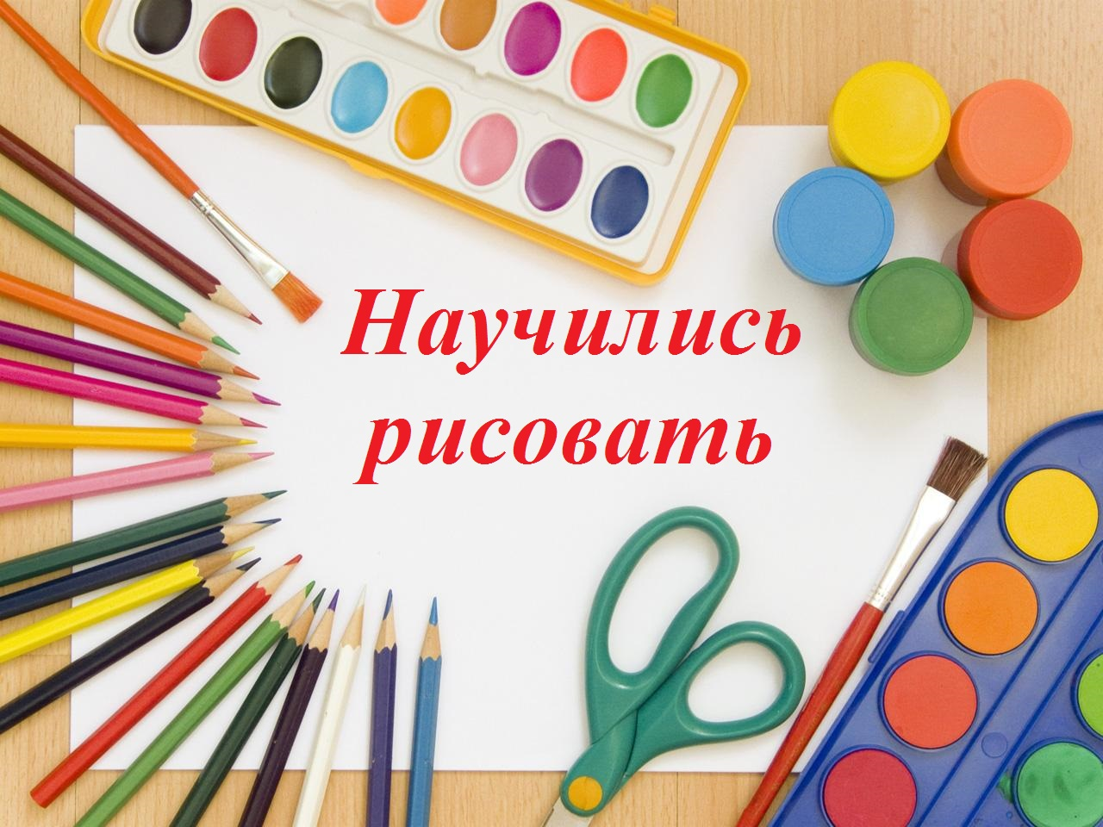

Slide 3

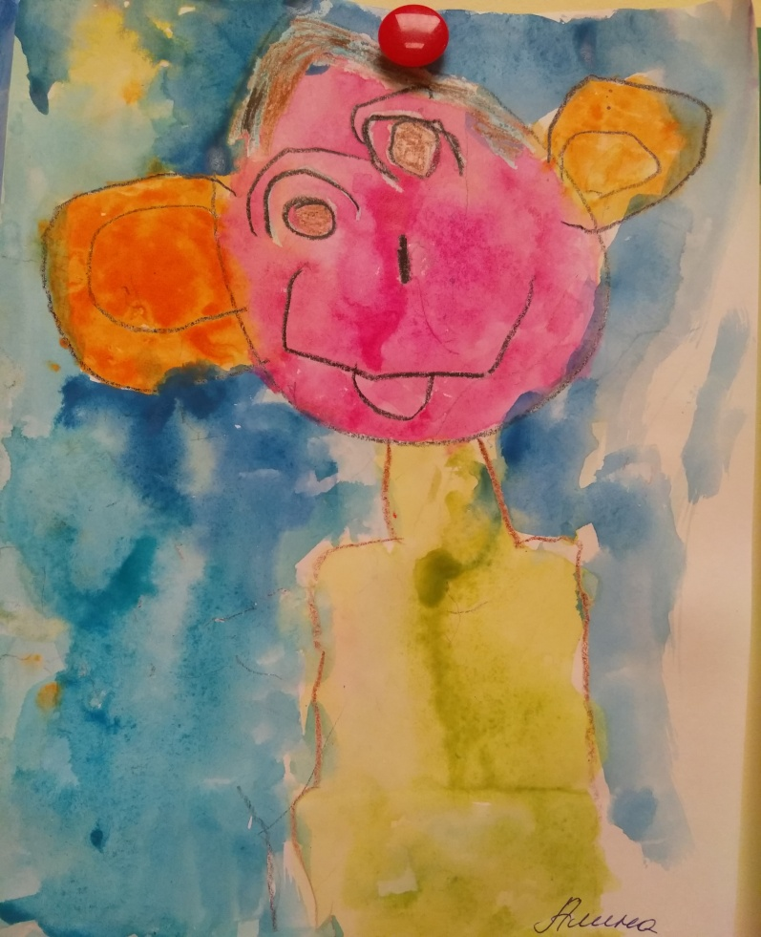
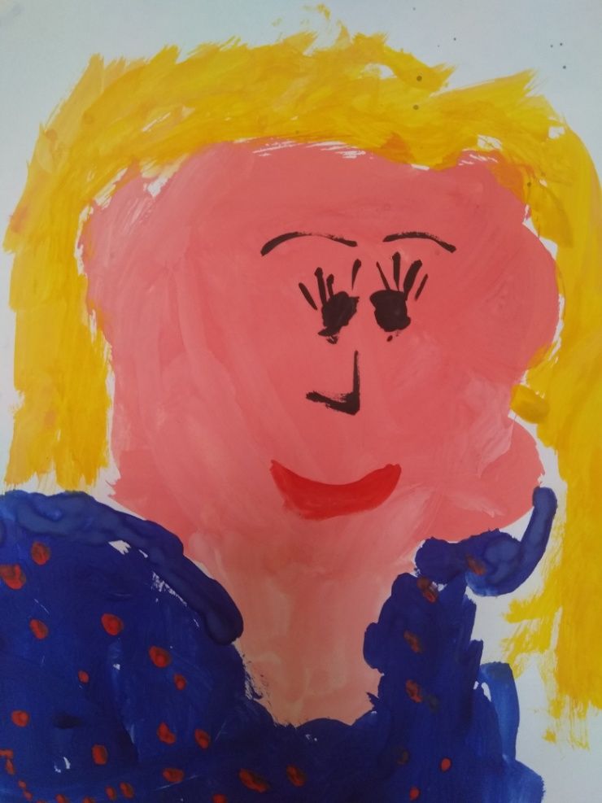
Научились правильно передавать в рисунке форму,
строение предметов, расположение частей, отношение по величине.

Slide 4
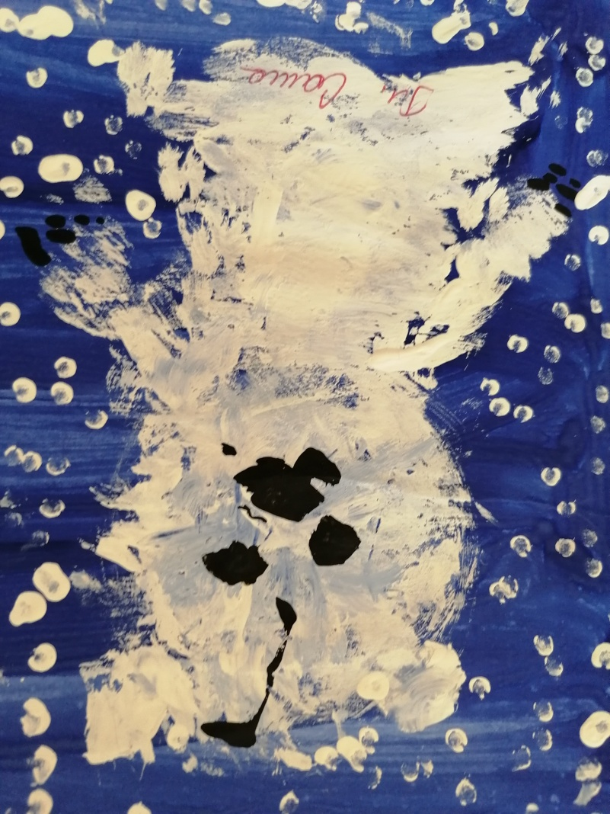
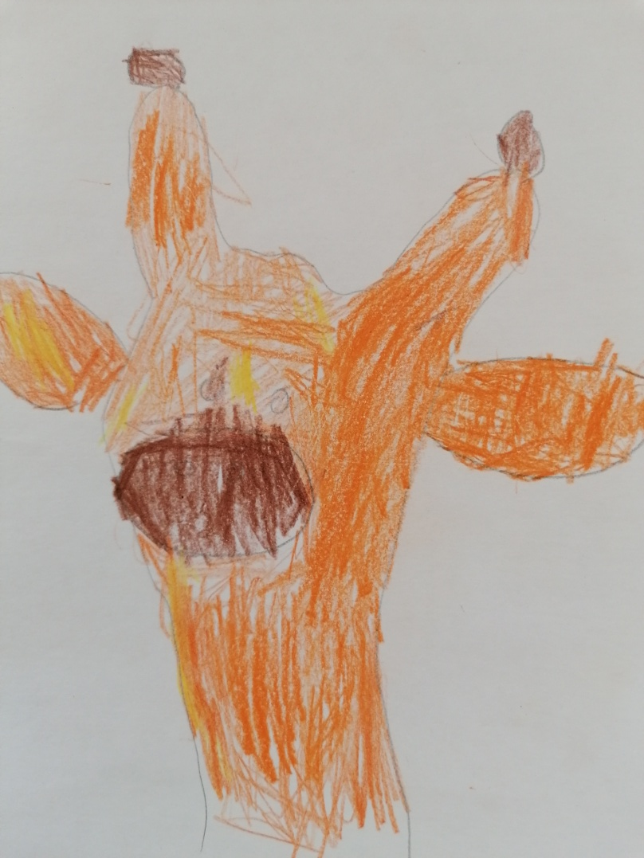

Slide 5
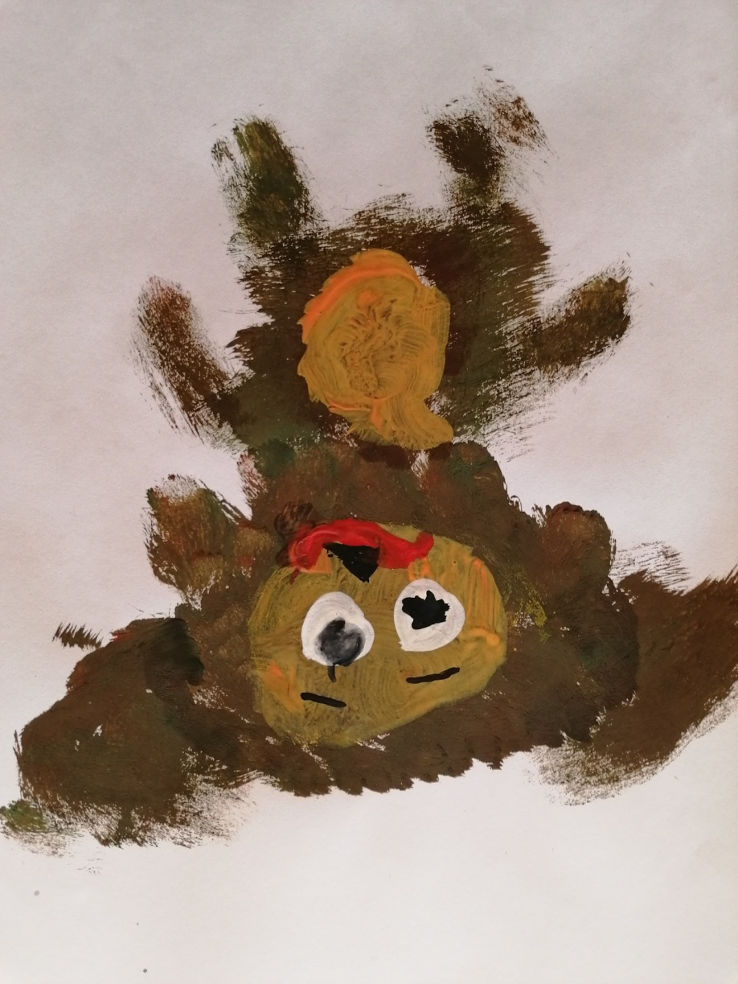
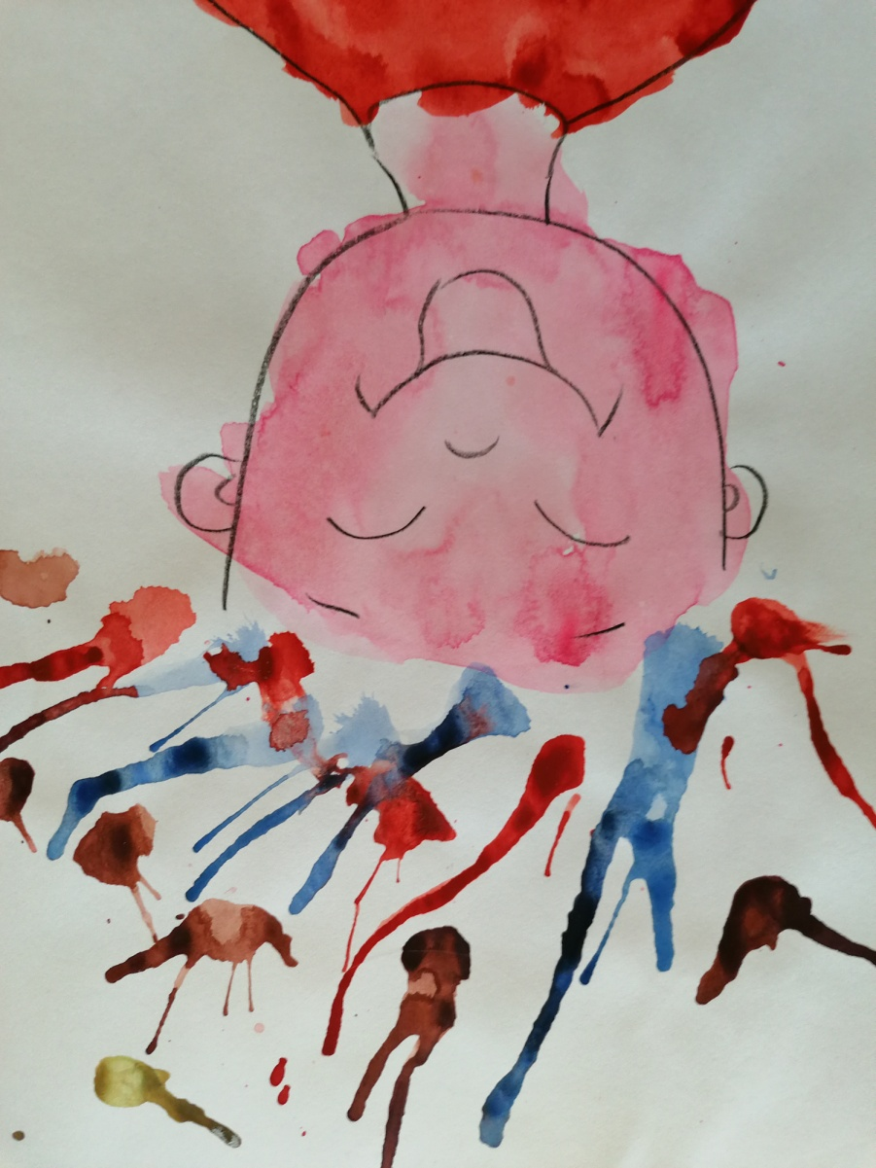

Slide 6
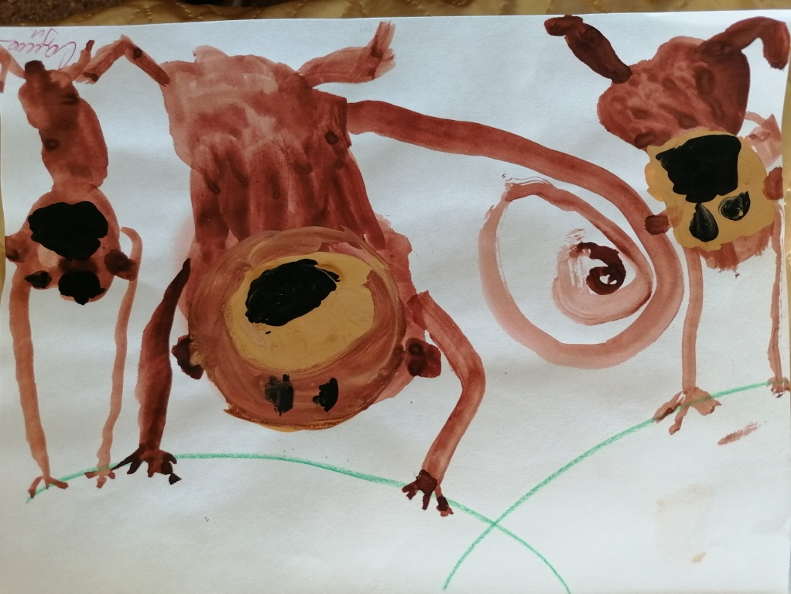
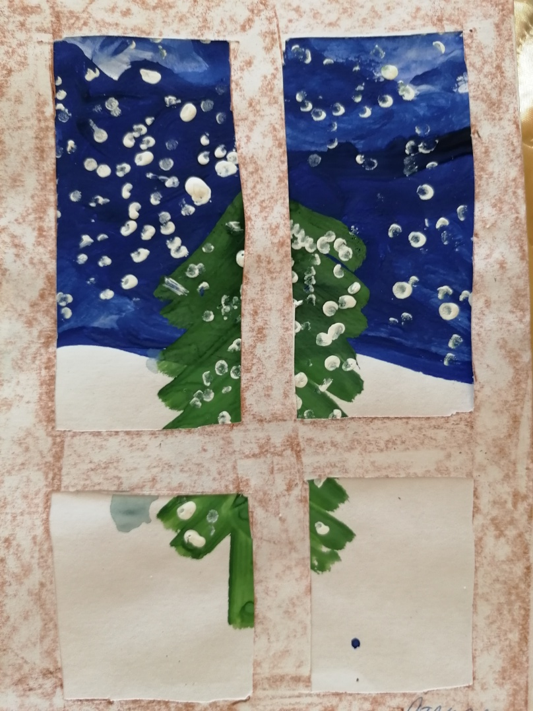
Изображать в одном рисунке несколько предметов,
располагая их на одной линии, на всём листе,
связывать их единым содержанием

Slide 7
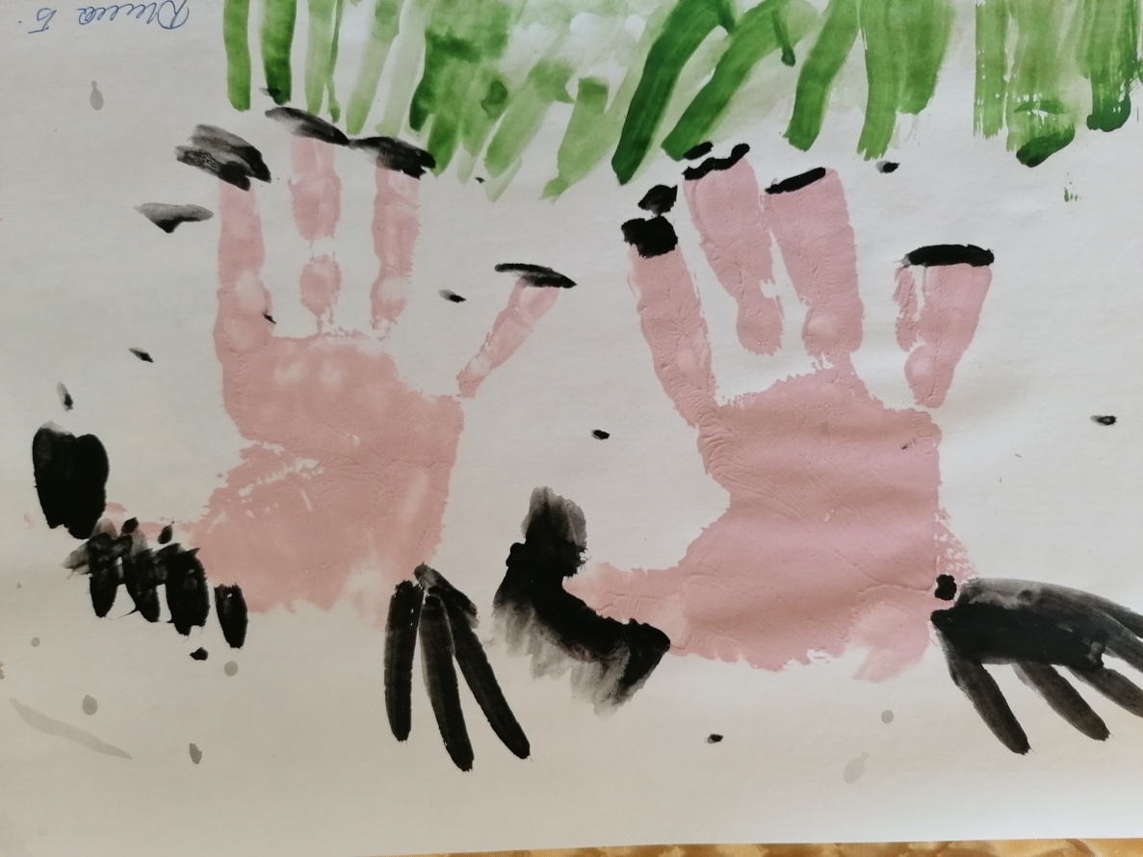
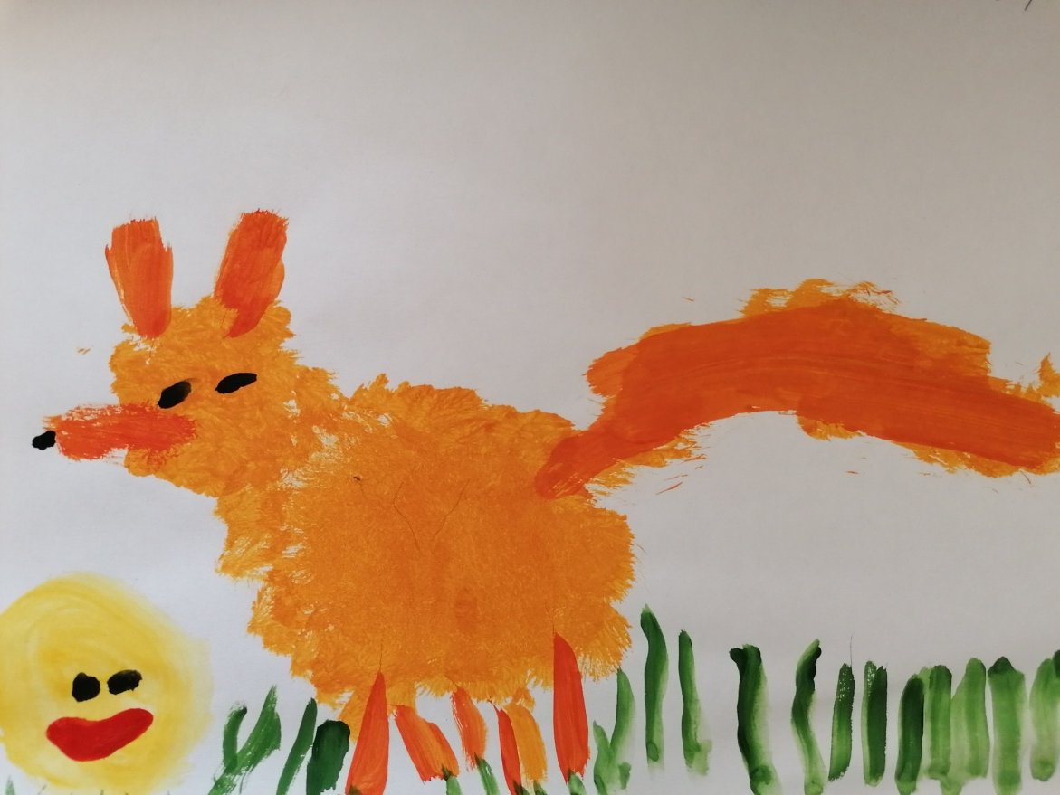

Slide 8
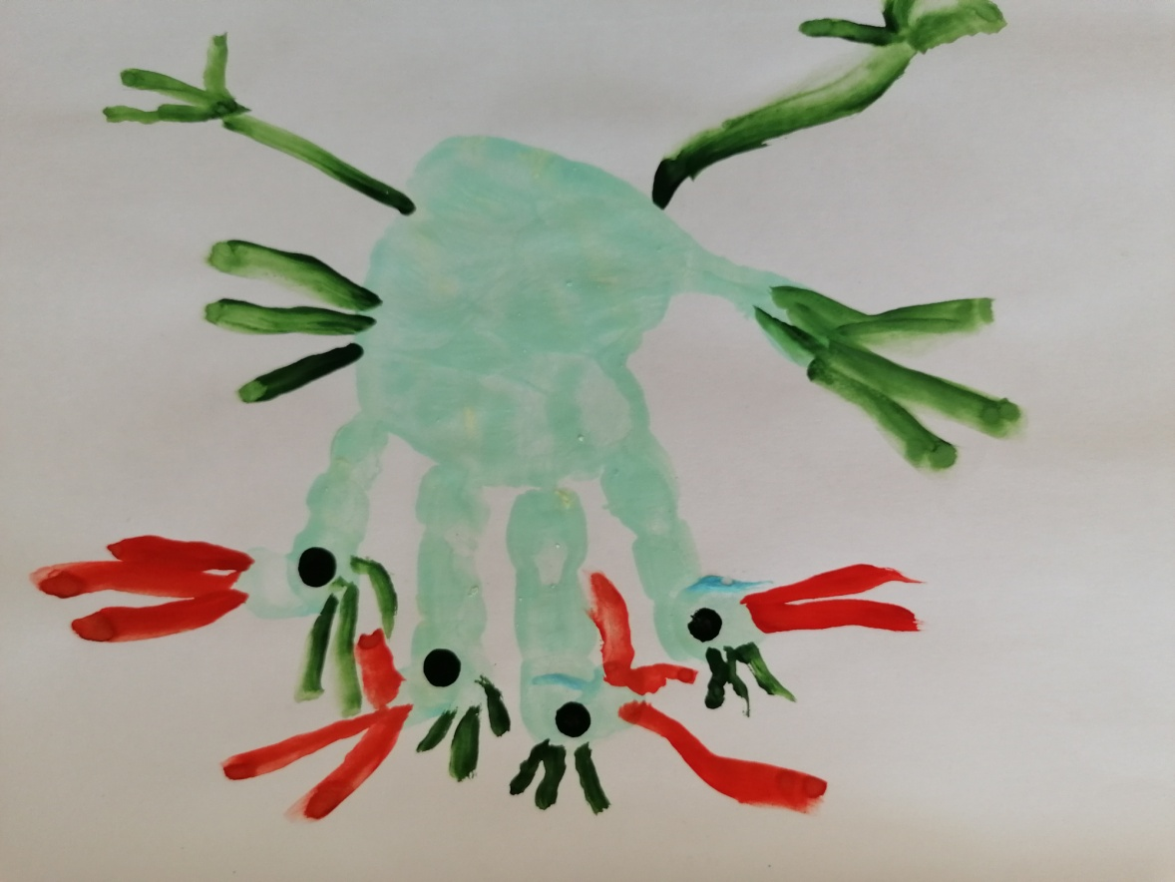
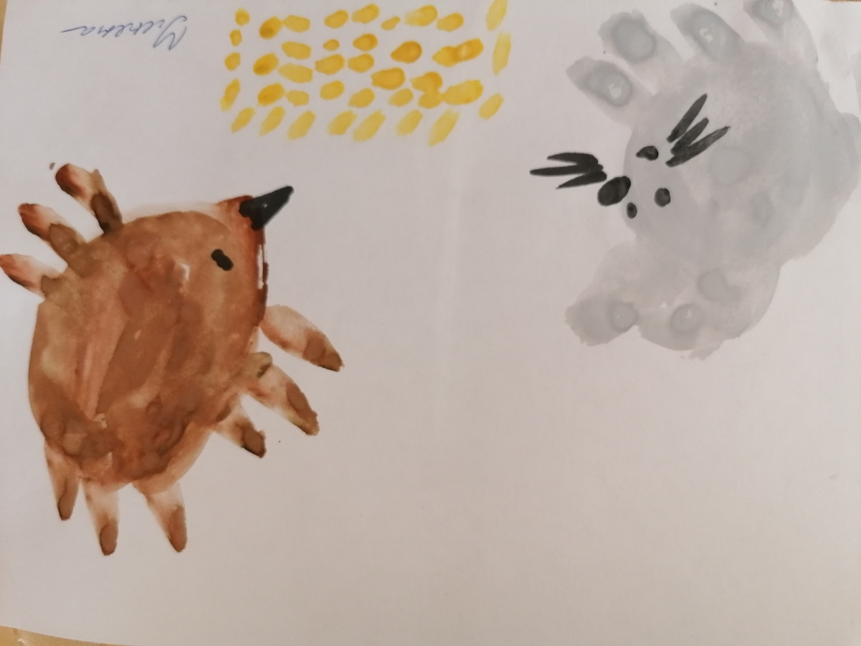

Slide 9
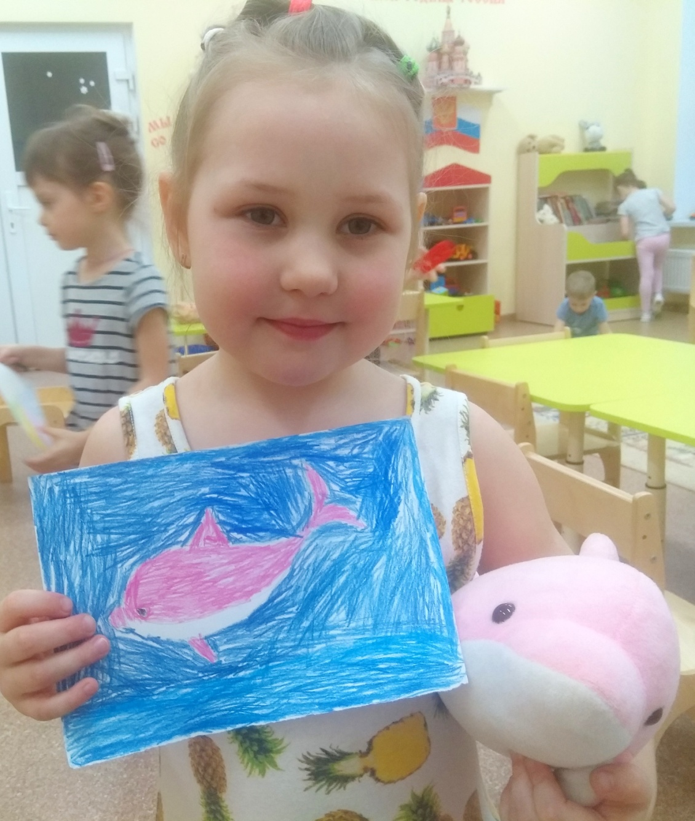
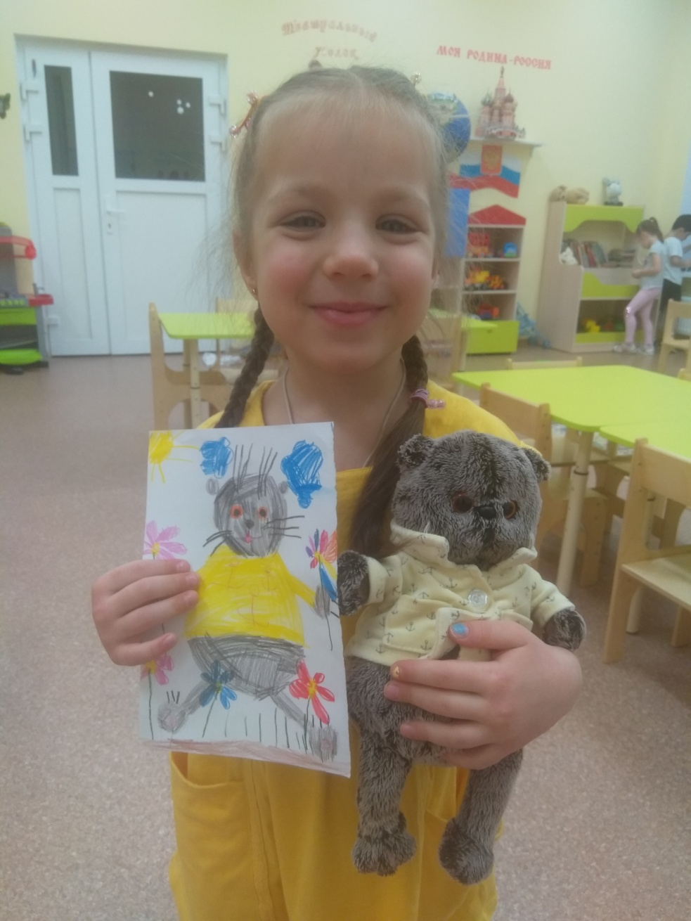

Slide 10
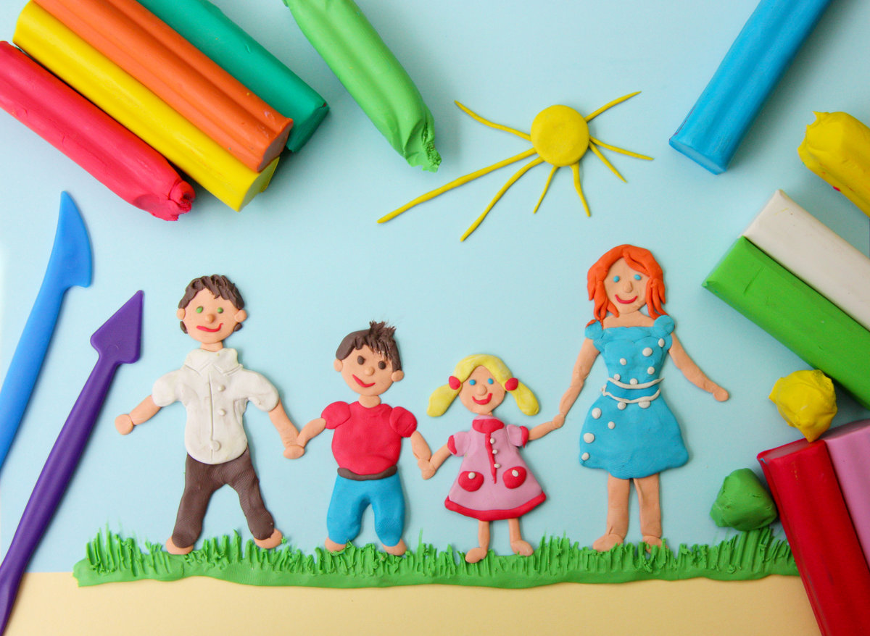
Лепка

Slide 11
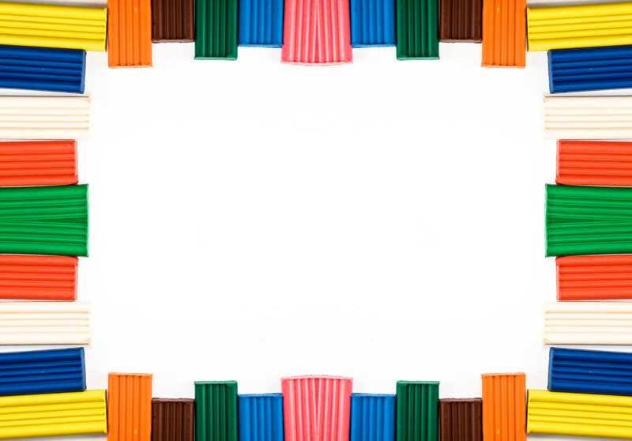
Научились:
лепить предметы, состоящие
из нескольких частей;
использовать приёмы
оттягивания, сглаживания,
вдавливания прижимания
и примазывания;
владеть навыком рационального
деление пластилина;
использовать в работе стеку.

Slide 12
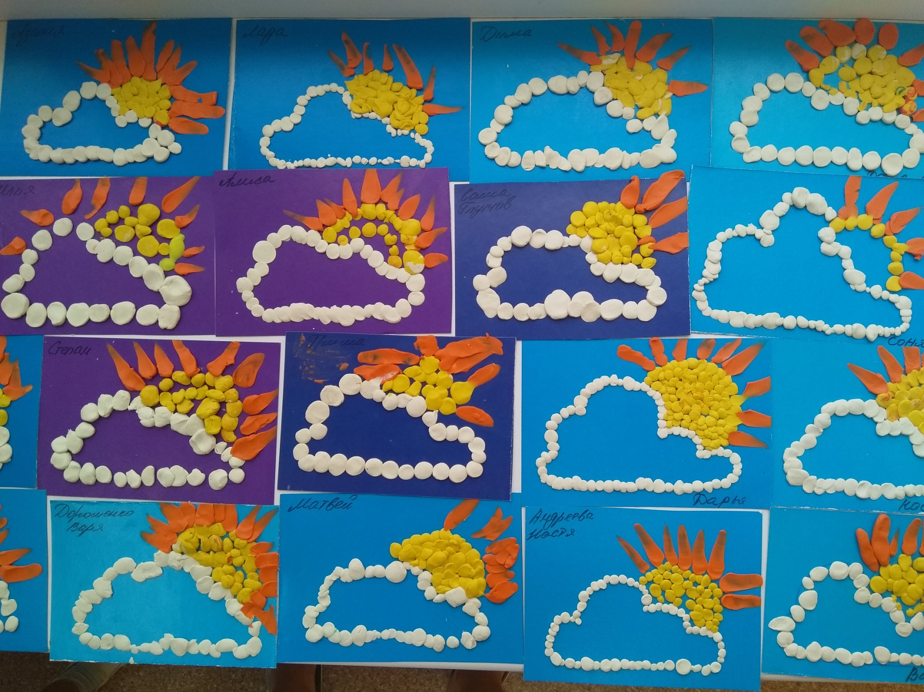

Slide 13
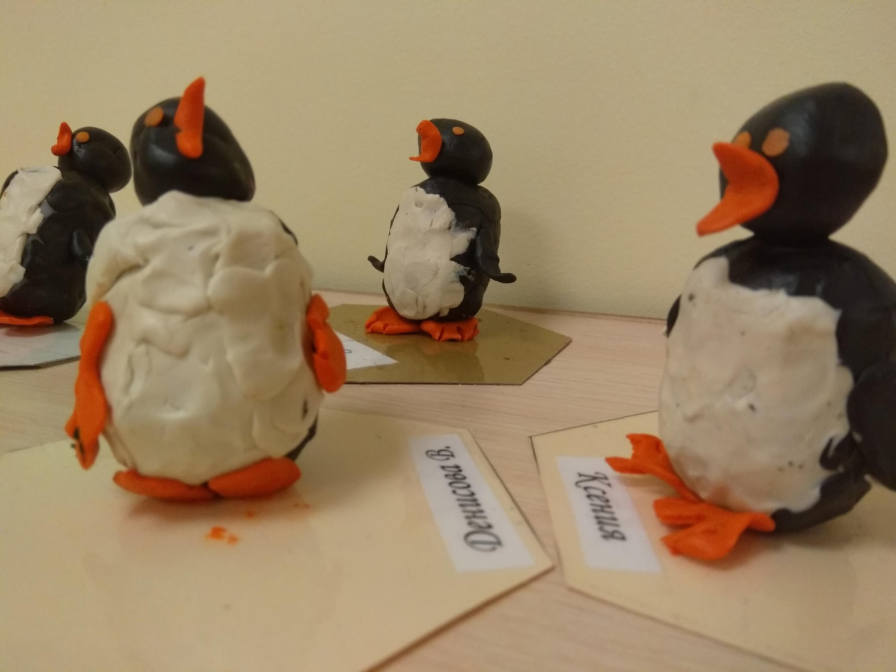

Slide 14
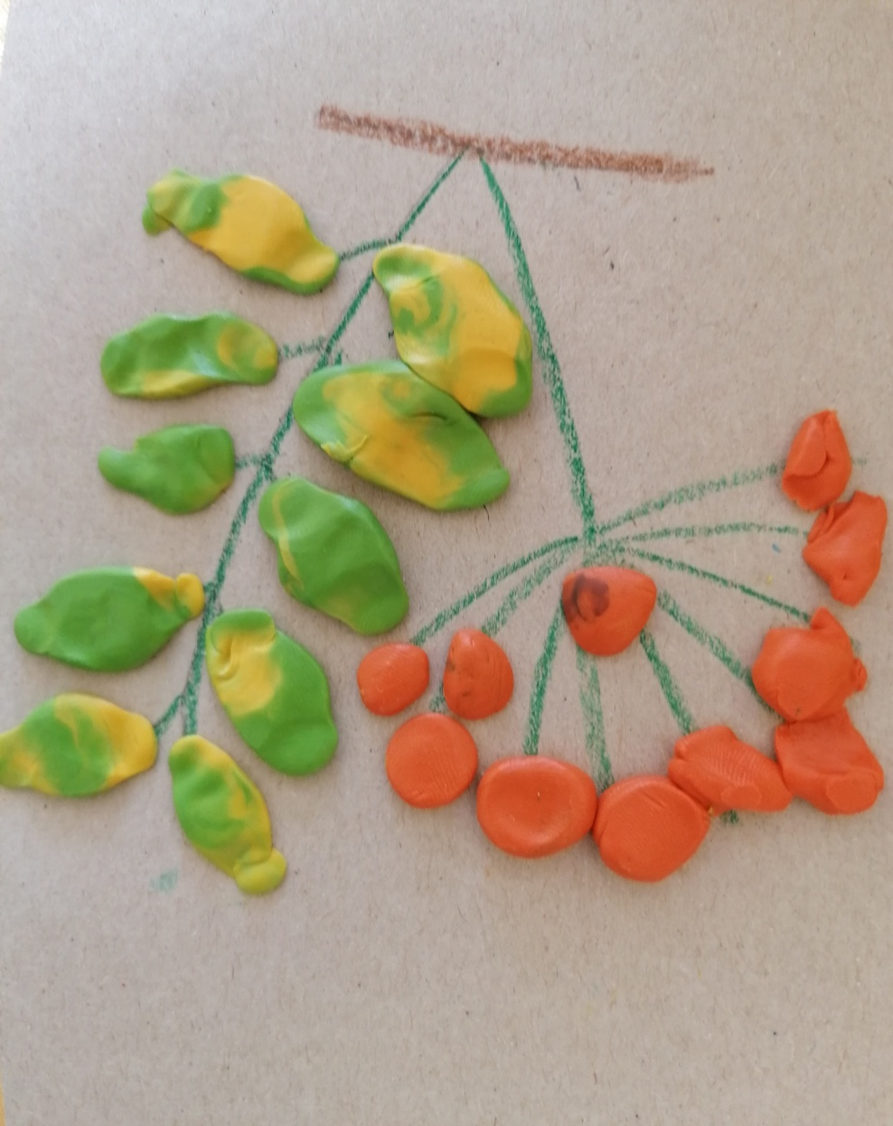
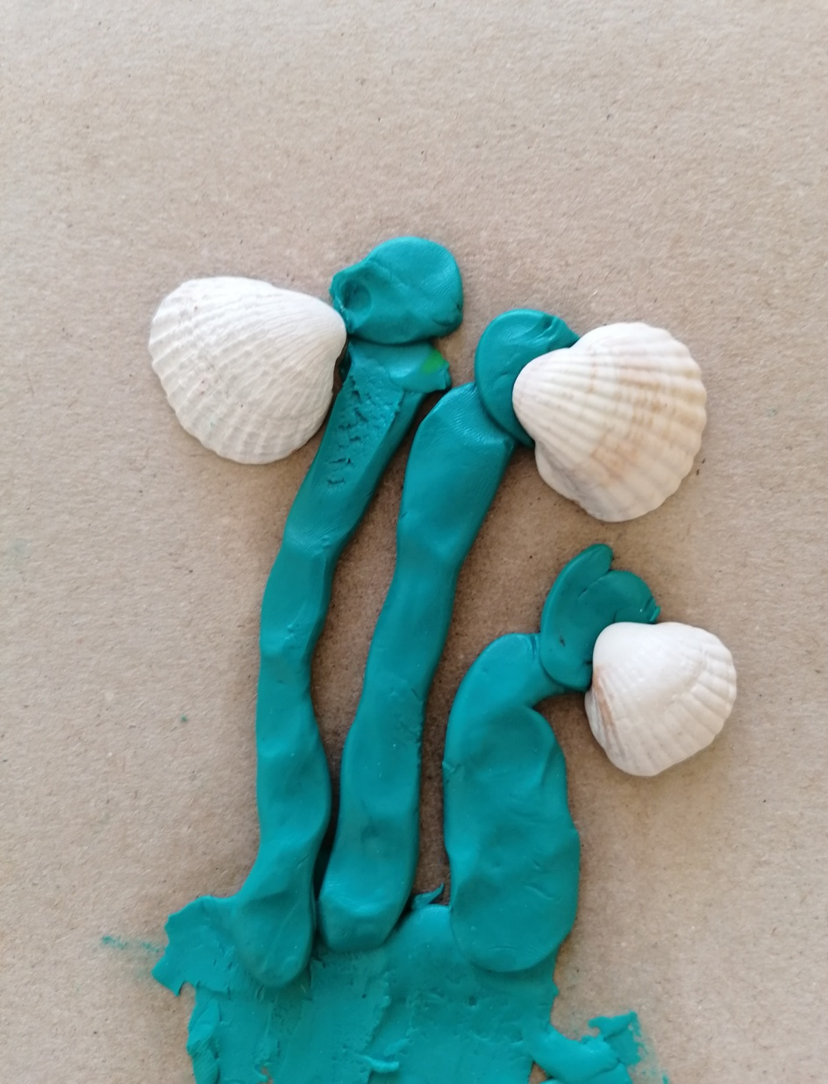

Slide 15
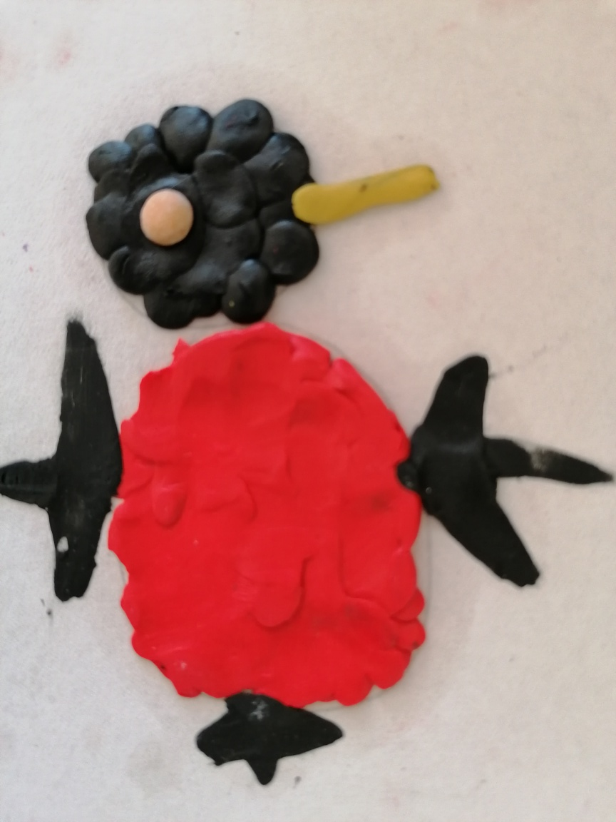
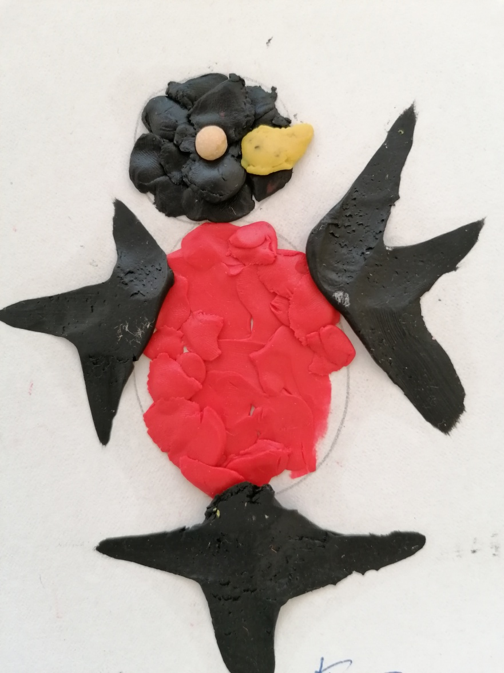

Slide 16
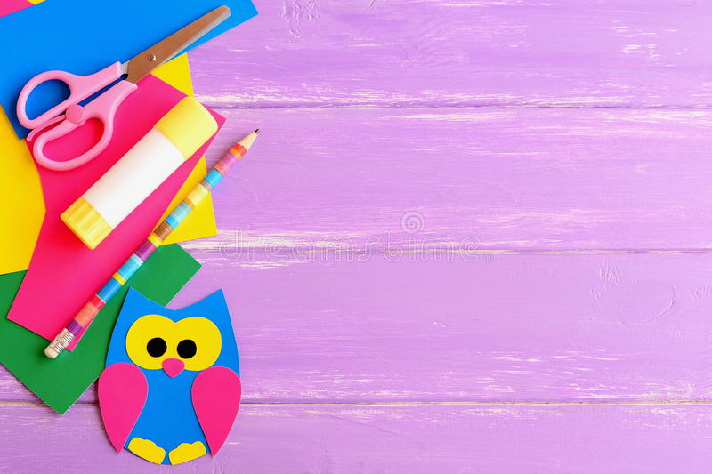
Аппликация

Slide 17
Научились:
правильно держать ножницы и действовать ими;
резать по диагонали квадрат и четырёхугольник,
вырезать круг из квадрата, овал – из четырёхугольника,
делать косые срезы;
раскладывать и наклеивать предметы, состоящие
из отдельных частей;.
составлять узоры из растительных и геометрических
форм на полосе,
квадрате, круге, чередовать их по цвету, форме,
величине и последовательно наклеивать.

Slide 18
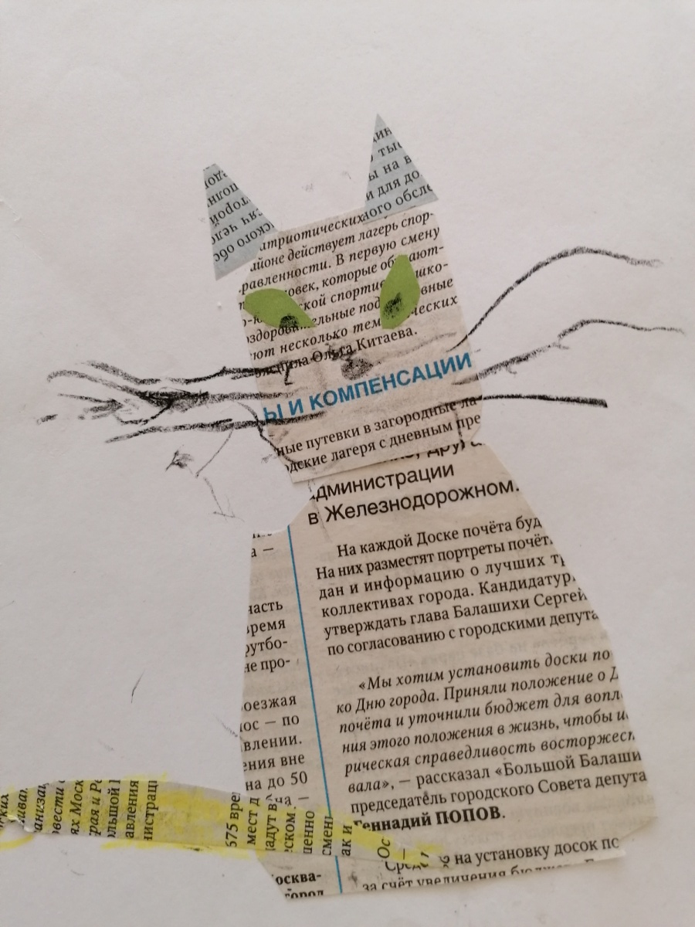
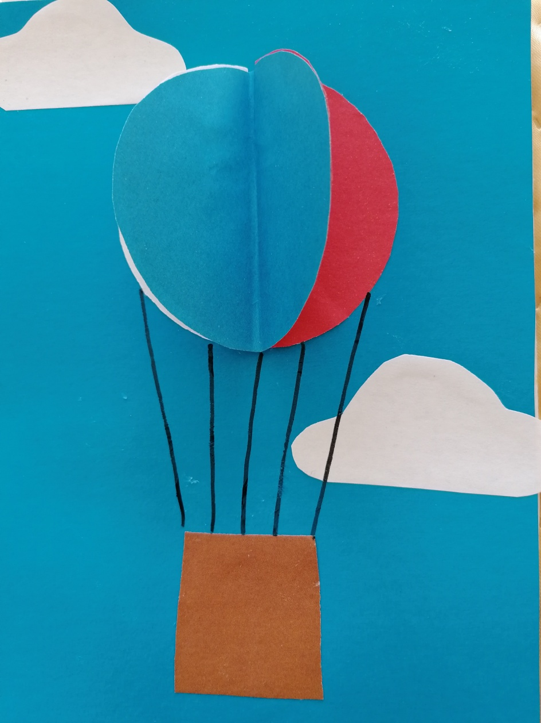

Slide 19
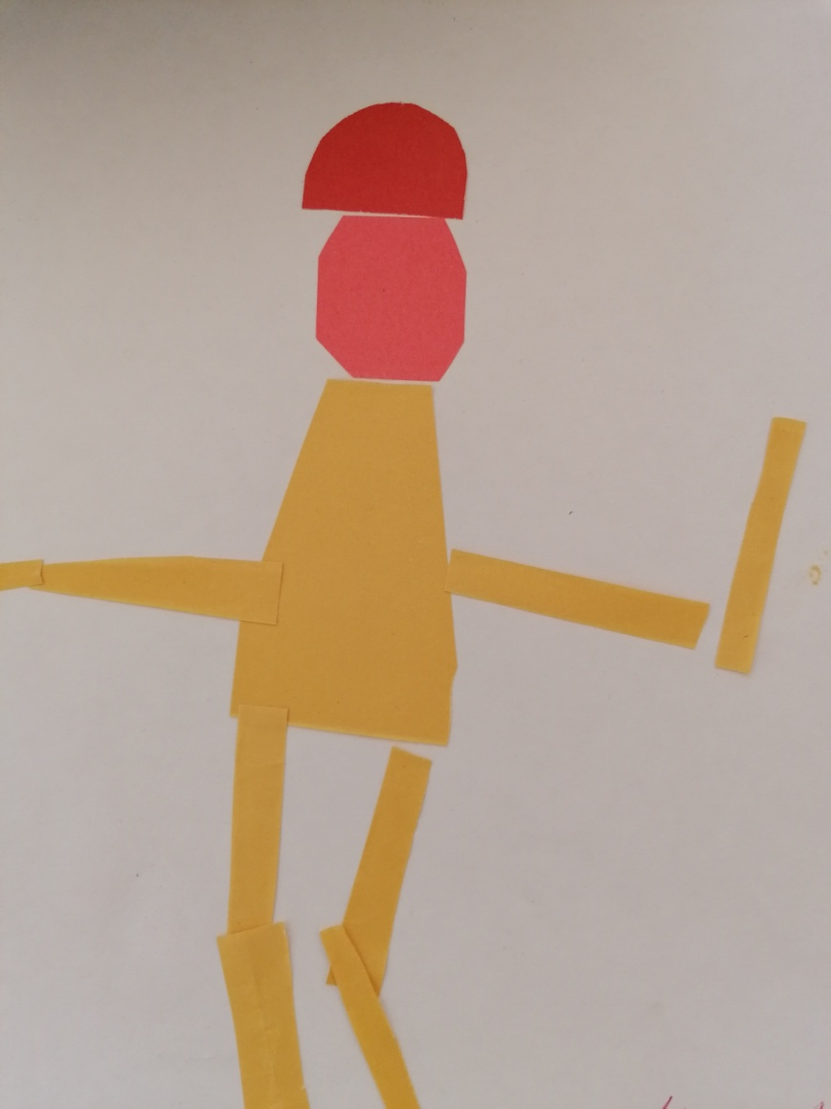
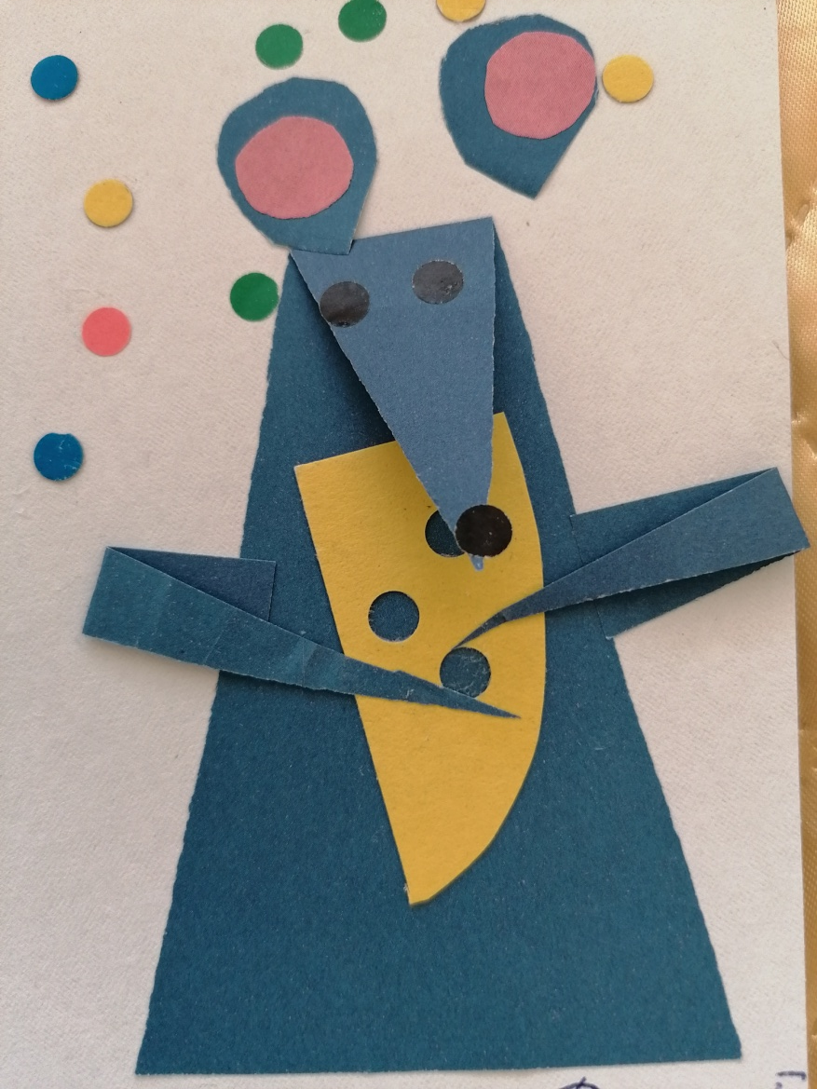

Slide 20
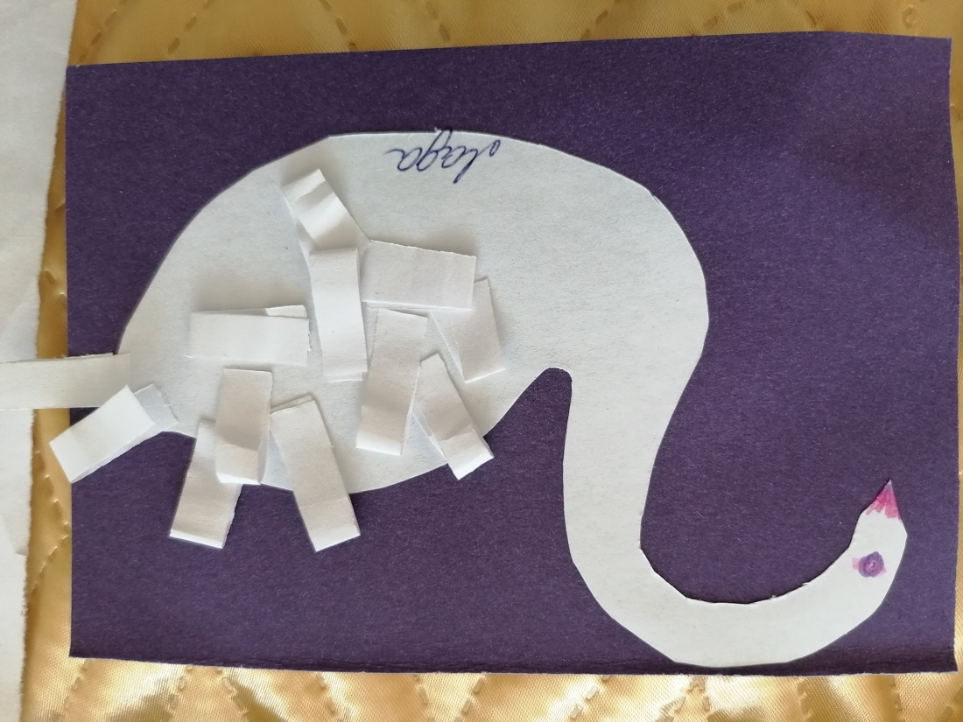
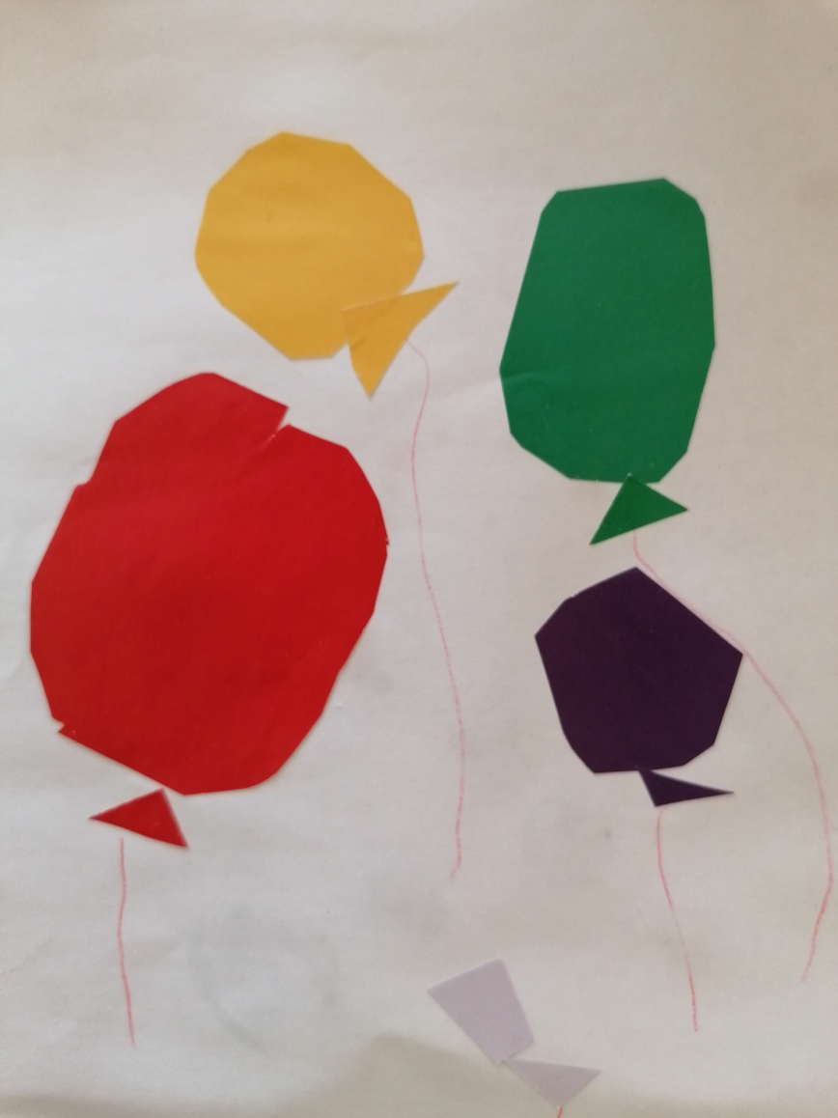

Slide 21
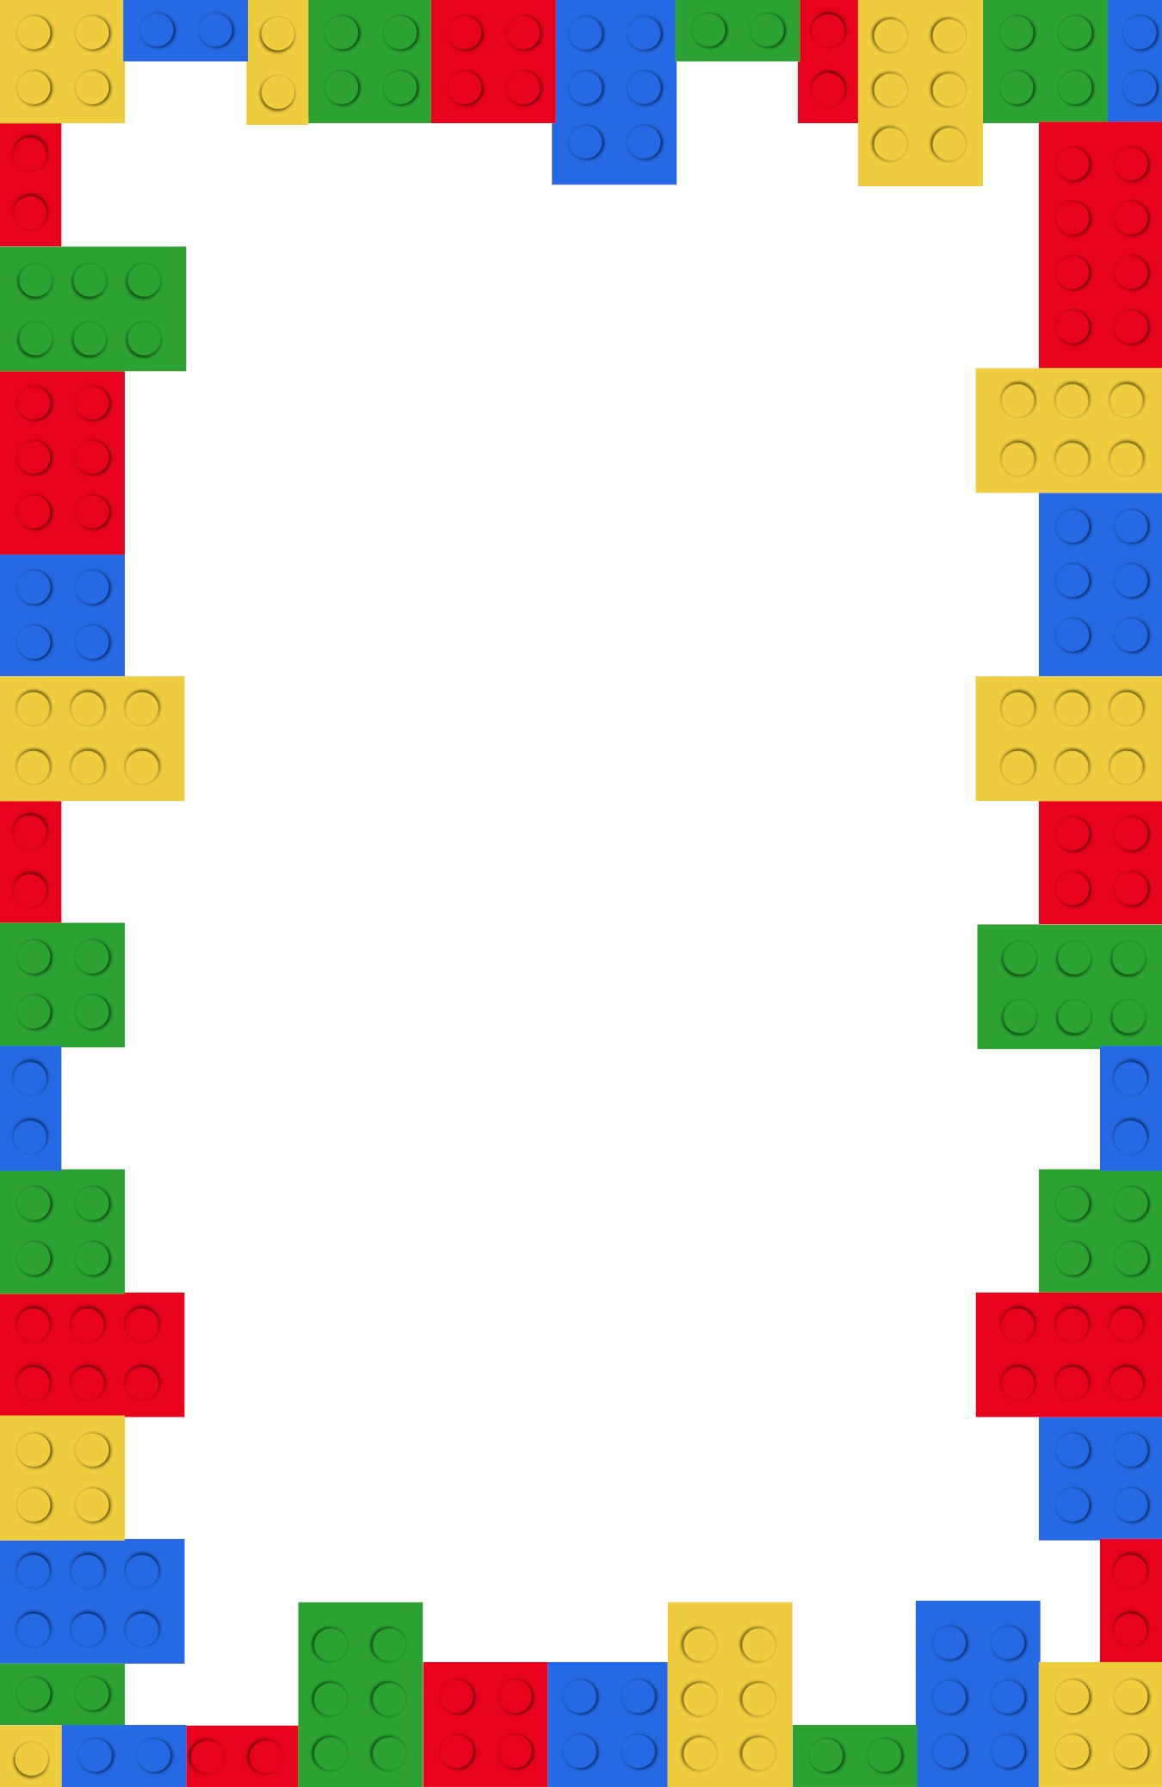
Конструирование

Slide 22
Мы узнали и научились называть основные детали строительного материала.
Немного умеем анализировать образец постройки: выделять основные части и различать их по величине и форме;
Теперь мы умеем изменять постройки, надстраивая или заменяя одни детали другими. А еще мы неплохо умеем конструировать из бумаги: сгибать прямоугольный лист бумаги пополам, совмещая стороны и углы.

Slide 23

Какие представления сформировались у нас по математике?

Slide 24
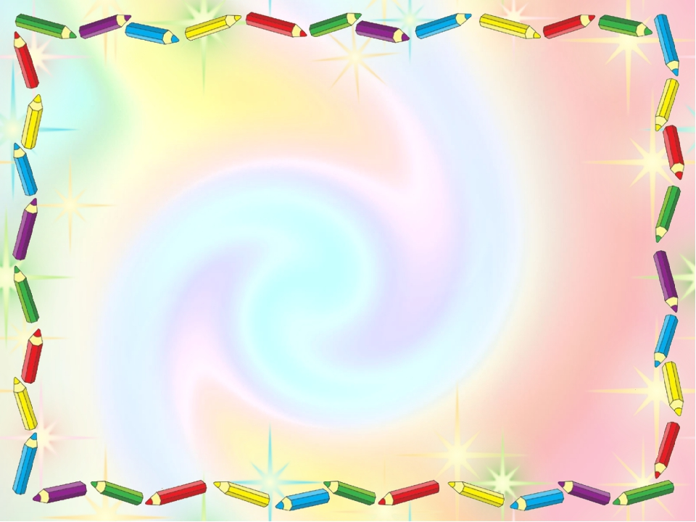
Считаем в пределах 5 (количественный счет), отвечаем на вопрос «сколько всего»; сравниваем 2 группы предметов, используя счет;сравниваем 5 предметов разной длины, высоты, раскладывая их в возрастающем порядке по длине, высоте используя слова: большая, поменьше, ещё меньше, ещё меньше, самая маленькая; маленькая побольше, ещё больше, ещё больше, самая большая;

Slide 25
Узнаем и называем треугольник, отличаем его от круга и квадрата;
различаем и называем части суток (утро, день, вечер, ночь);
определяем направление движения от себя (направо, налево, вперёд, назад, вверх, вниз); знаем правую и левую руку;ориентируемся на плоскости листа: правый верхний угол, нижний левый угол, справа от берёзки, слева от домика и т.д

Slide 26

Какие представления сформировались
у нас по экологии?

Slide 27
О растениях
Знаем основные части растений корень, стебель, лист, цветок, бутон. Нам известны разные виды деревьев и мы узнаем их по форме листьев и семенам. А еще, можем из этих листьев , семян и плодов растений изготавливать поделки.

Slide 28
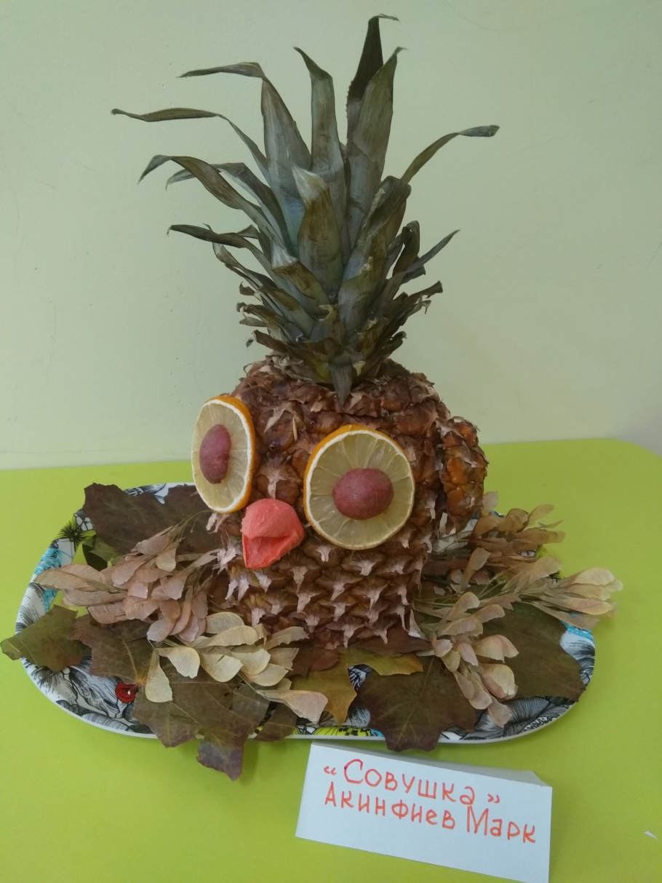
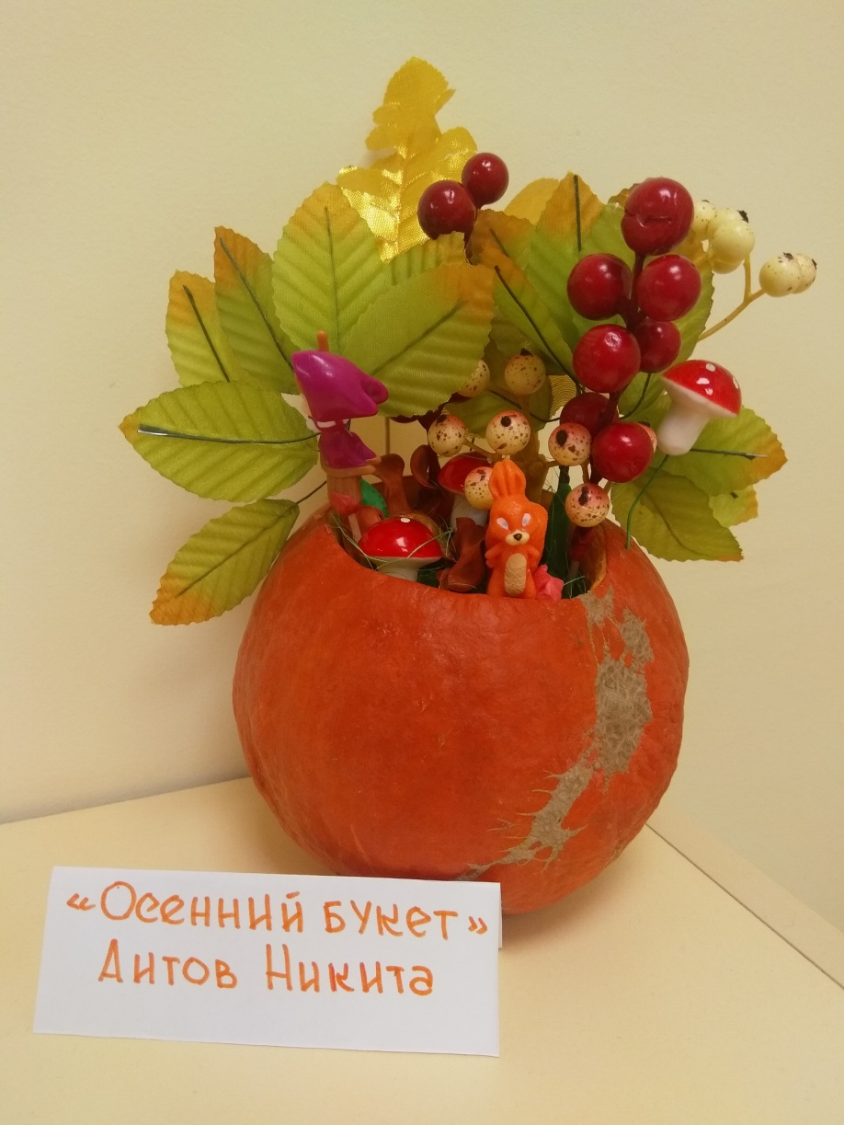

Slide 29
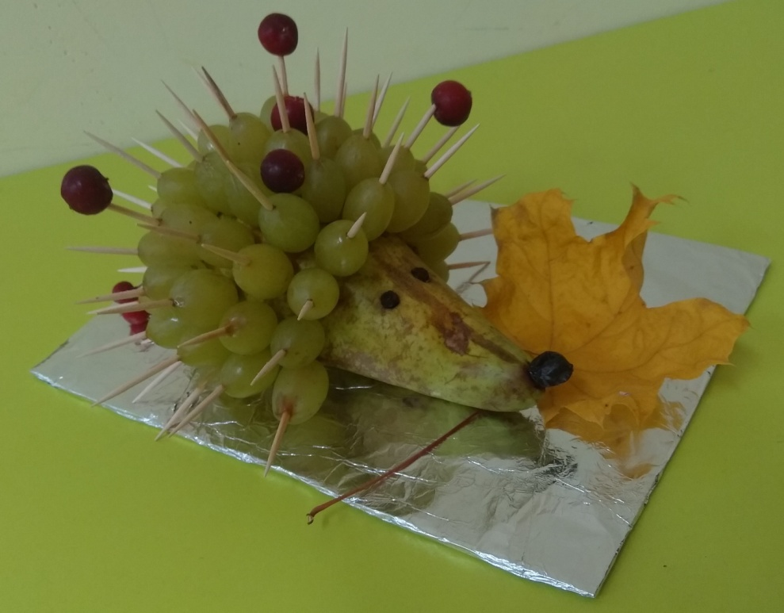
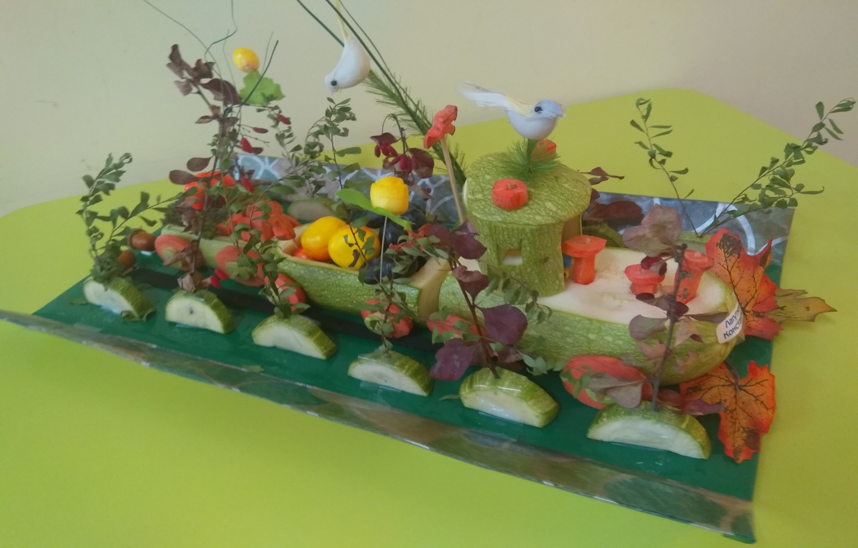

Slide 30
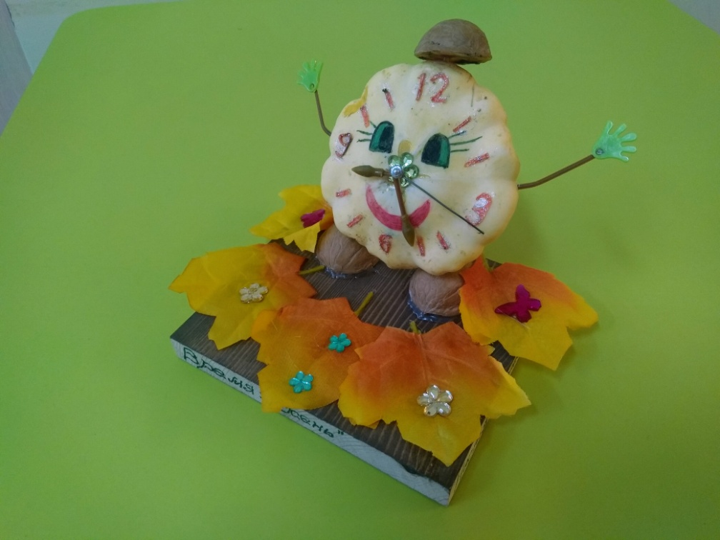
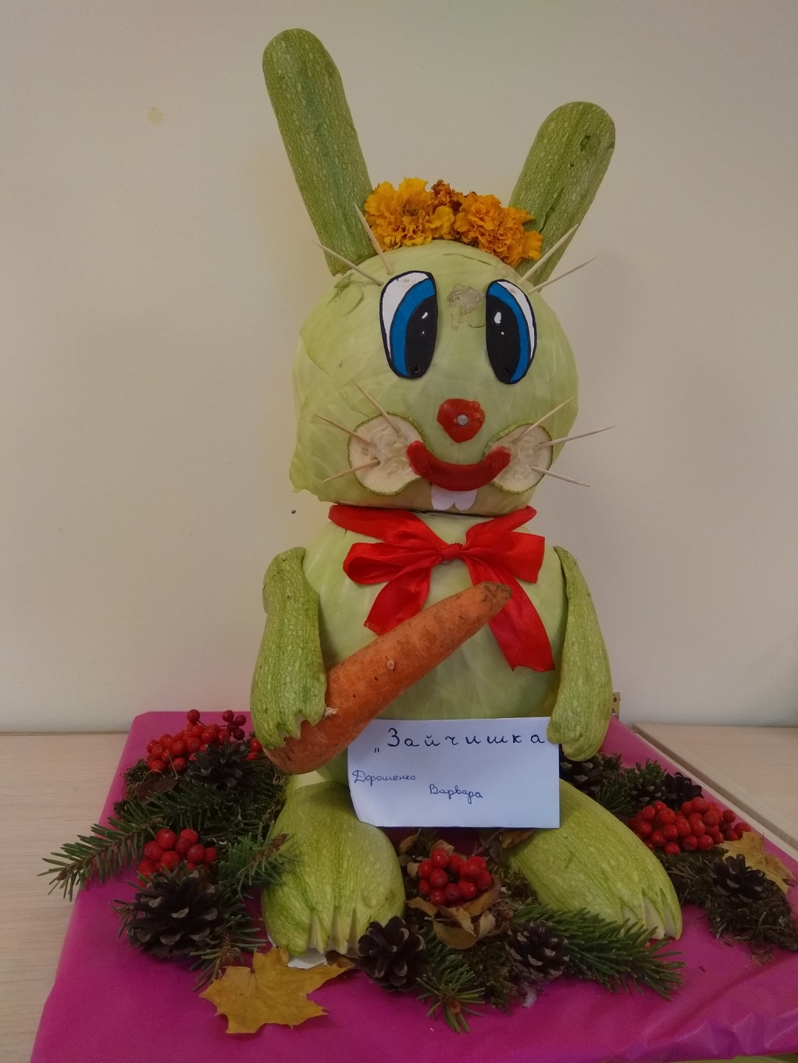

Slide 31
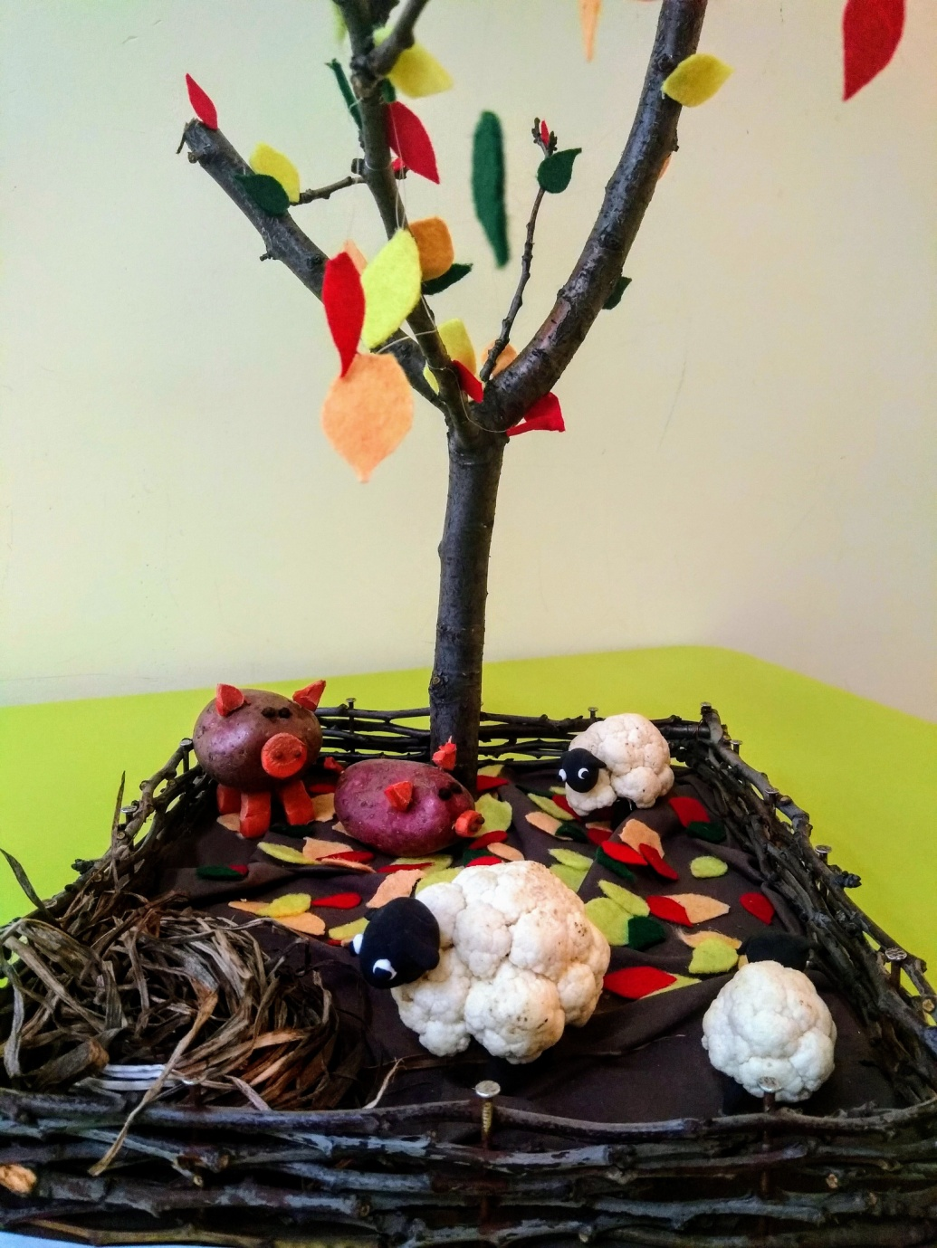
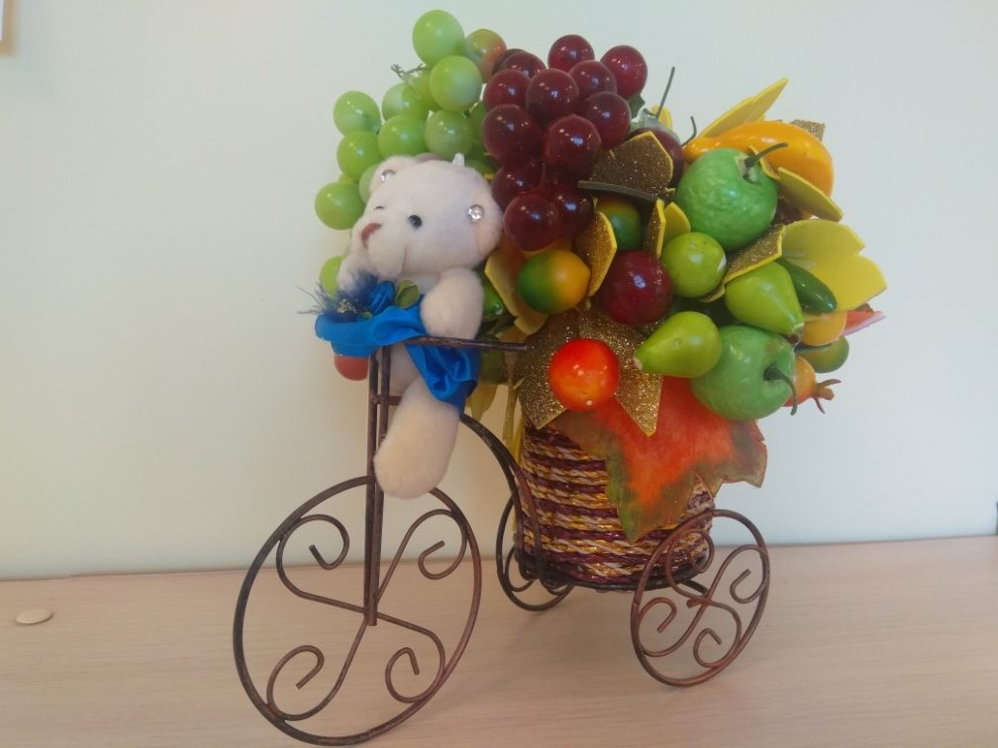

Slide 32
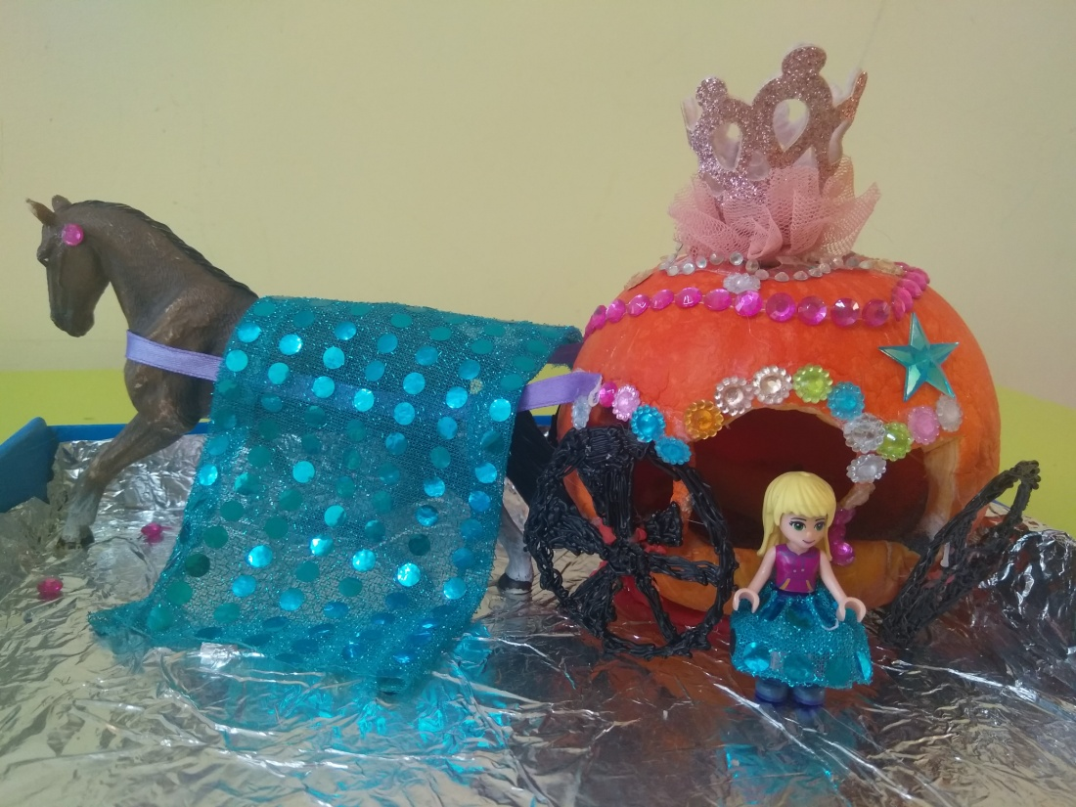
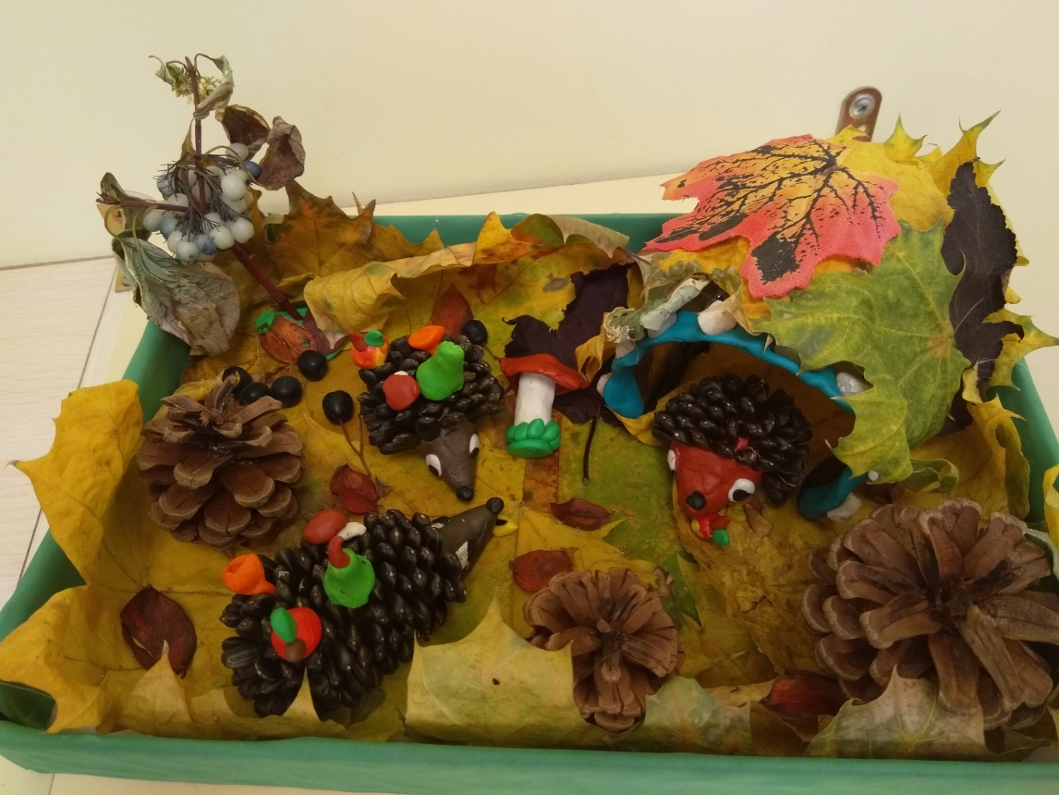

Slide 33
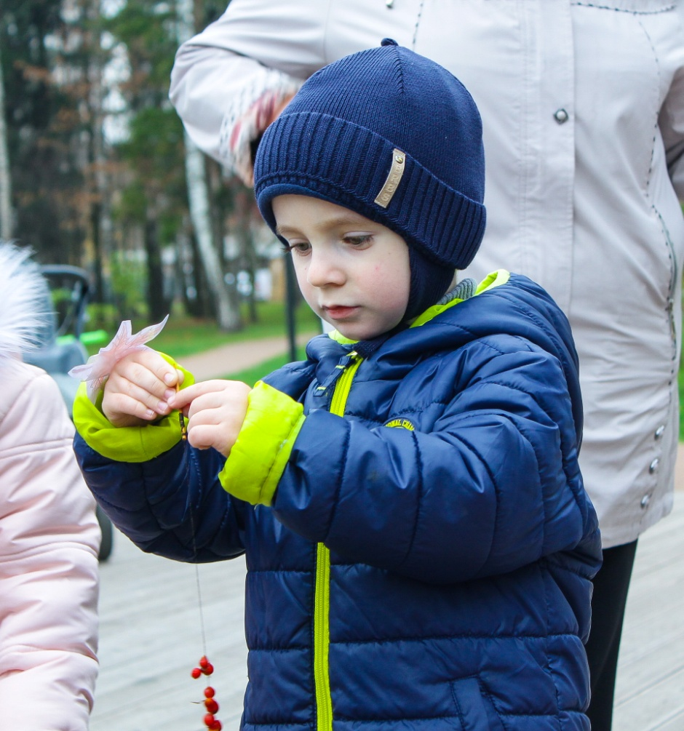
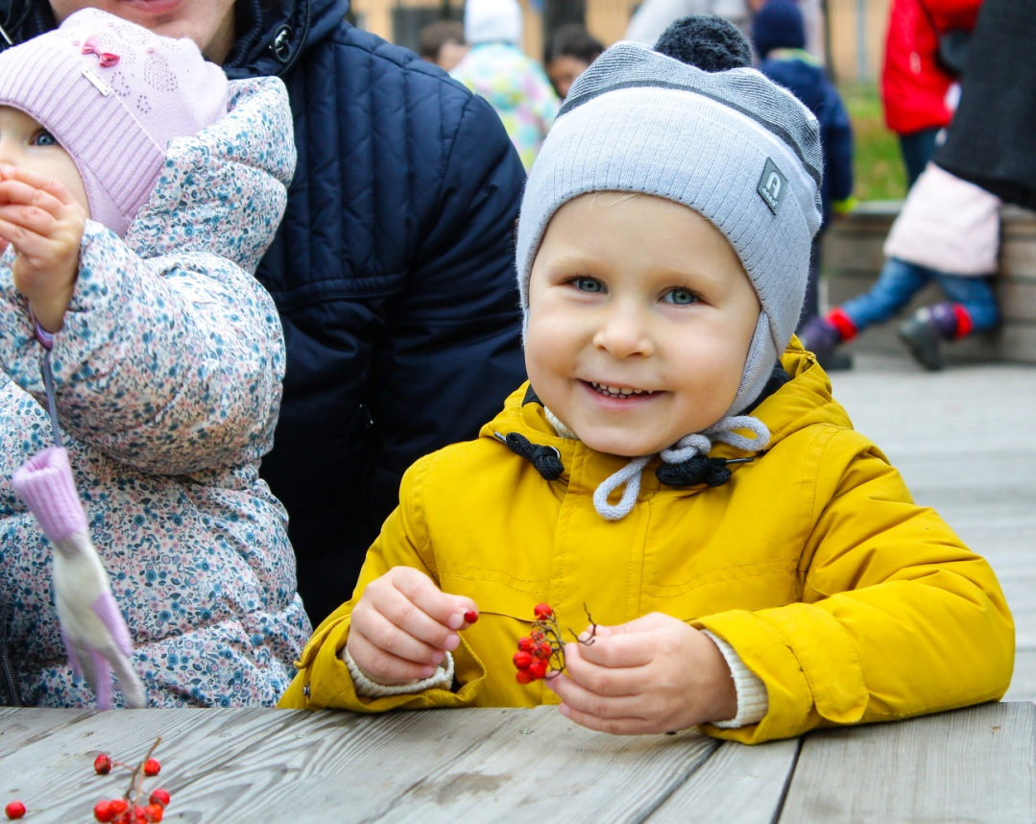
Знаем несколько видов лесных ягод, грибов (съедобных и несъедобных).

Slide 34
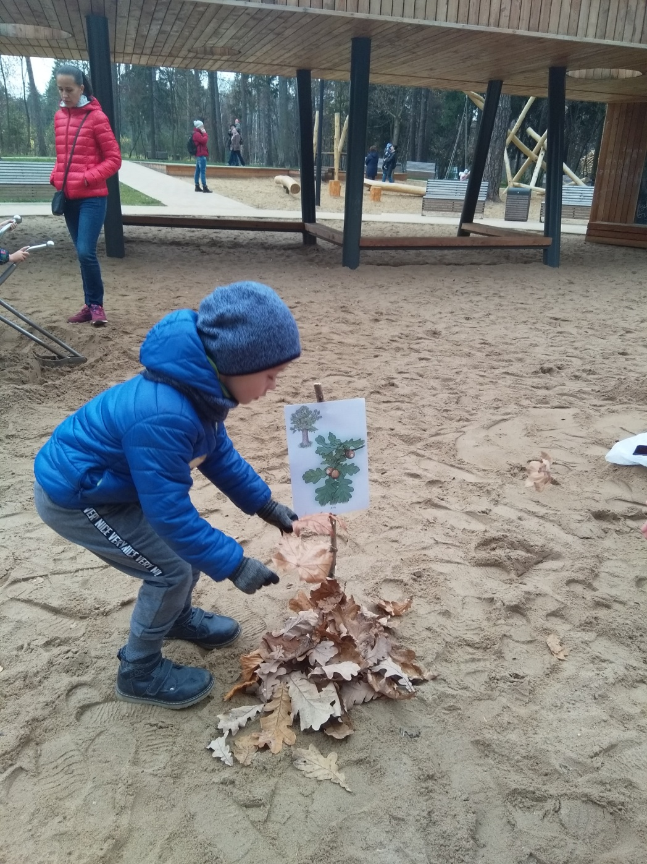
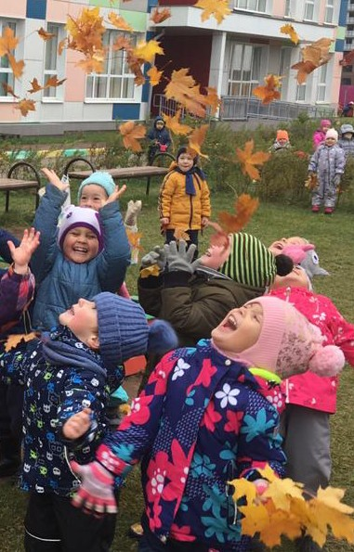

Slide 35
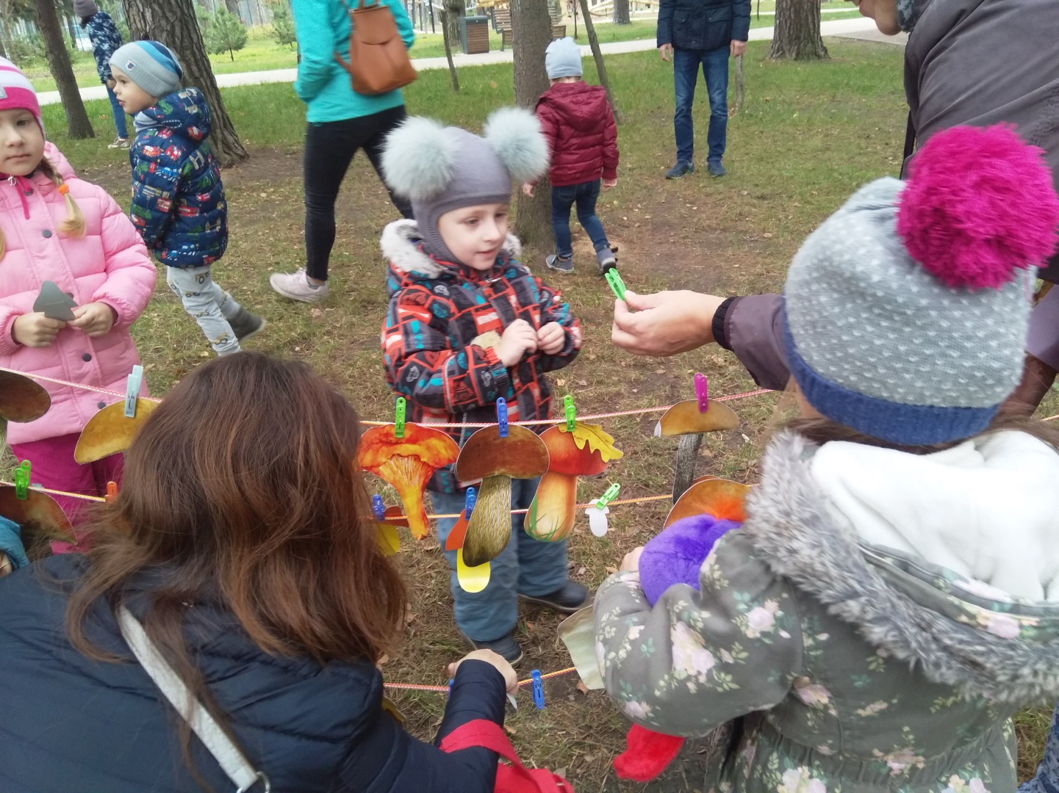

Slide 36
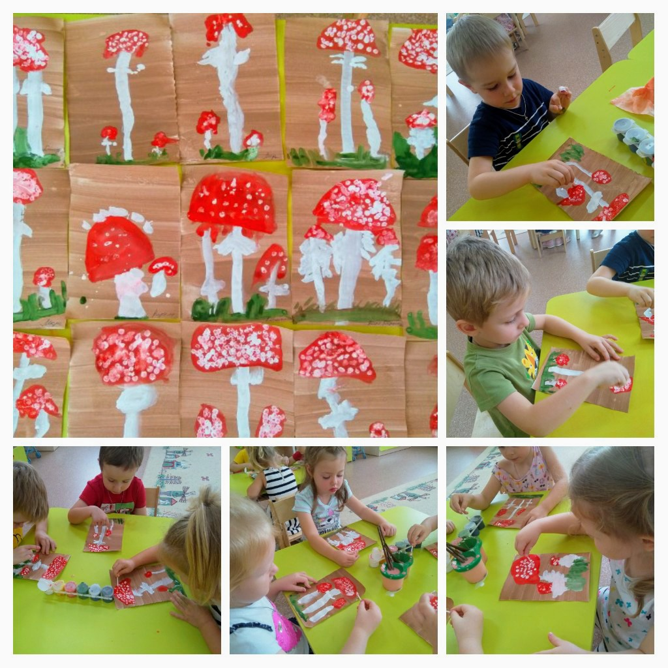

Slide 37
О животных и птицах :
Имеем представления о жизни в природных условиях диких животных ,птиц;
Знаем о домашних животных и их детёнышах
Умеем изображать животных ,их повадки и характеры.

Slide 38
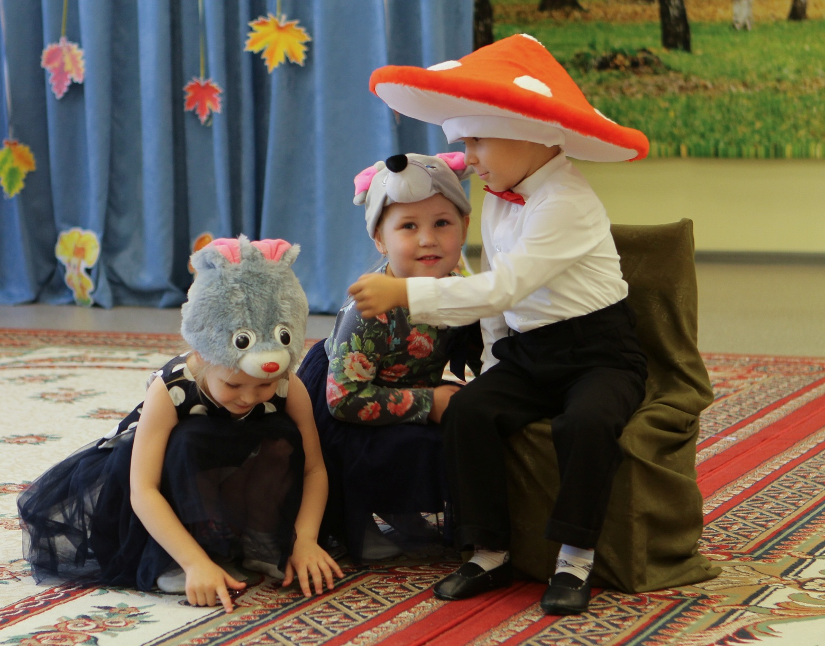

Slide 39
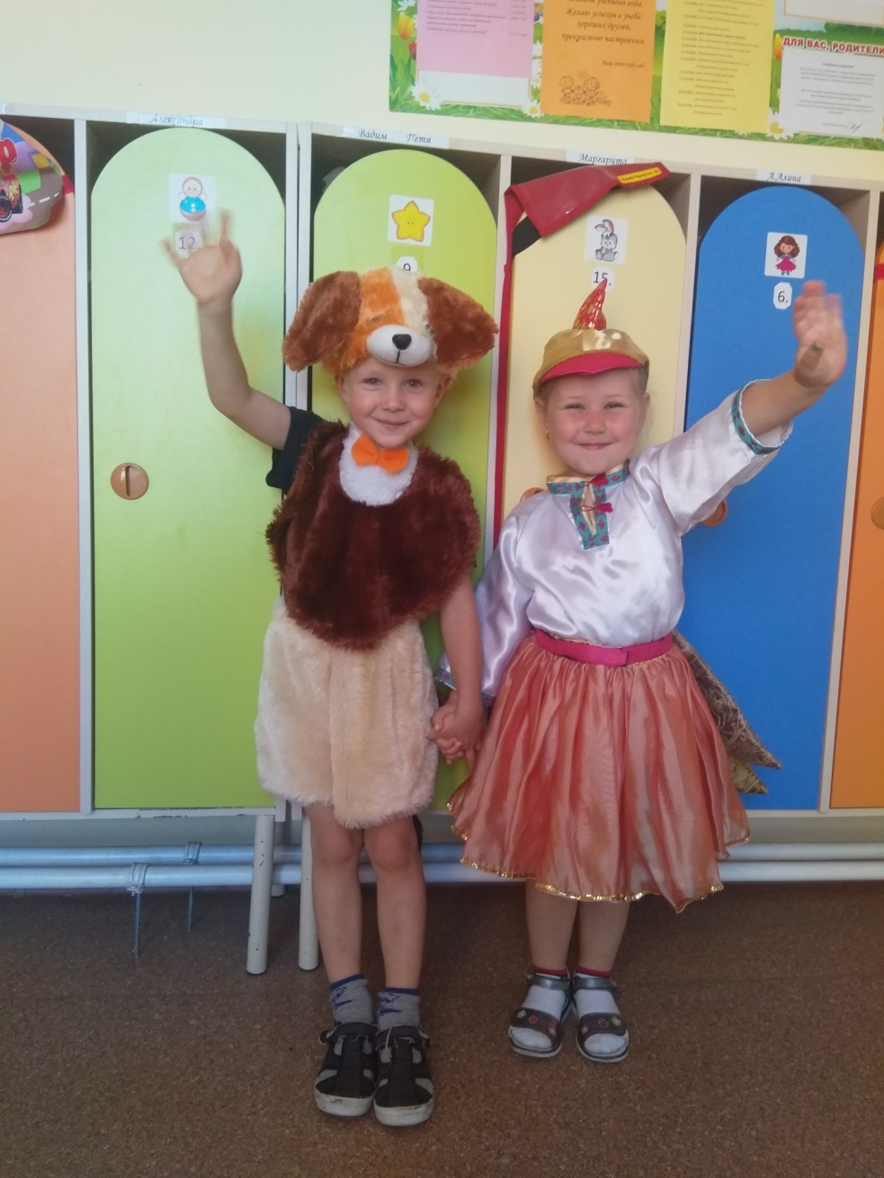


Slide 40



Slide 41


Slide 42


Slide 43

Узнали элементарные правила безопасности, правила дорожного движения.
Узнали ,чтобы не заблудиться, необходимо запомнить название города, где живем, улицу, название детского сада.

Slide 44



Slide 45



Slide 46




Slide 47


Slide 48


Slide 49


Slide 50

Развитие речи

Slide 51
Старались правильно произносить
все звуки родного языка,
использовать в речи существительные, обозначающие профессии;
употреблять существительные с обобщающим значением: овощи, фрукты, ягоды, животные;
согласовывать слова в роде, числе, падеже;
пересказывать небольшие литературные тексты, составлять рассказ по сюжетной картине, игрушке, предметам;
употреблять предложения с однородными членами.

Slide 52
Теперь умеем отвечать на вопросы по содержанию прочитанного;
читать наизусть небольшие стихотворениях, потешки;
воспроизводить содержание художественных произведений с помощью вопросов воспитателя.

Slide 53

Физическое
развитие.

Slide 54
Научились:
Ходить и бегать, согласуя движения рук и ног; прыгать на 2-х ногах на месте и с продвижением вперед, прыгать в длину с места не менее 70 см.; брать, держать, переносить, класть, катать, бросать мяч из-за головы, от груди; метать предметы правой и левой рукой на дальность на расстояние не менее 5 метров, отбивать мяч о землю (пол) не менее 5 раз подряд; лазать по лесенки - стремянке, гимнастической стене не пропуская реек, перелезая с одного пролёта на другой;

Slide 55
Ползать, подлезать под натянутую верёвку, перелизать через бревно, лежащее на полу;
строиться в колонну по одному, парами, в круг, шеренгу;
ориентироваться в пространстве, находить левую и правую сторону.

Slide 56


Slide 57


Slide 58


Slide 59


А еще полюбили
физкультуру на улице.

Slide 60


Slide 61

В этом году мы активно развивали навыки самообслуживания и учились помогать маленьким и взрослым.

Slide 62


Slide 63



Slide 64



Slide 65



Slide 66



Slide 67


Slide 68
В этом году мы заработали множество грамот
в российских
и международных конкурсах.

Slide 69




Slide 70




Slide 71



Slide 74

Но , ничего бы этого не было,
если бы не было
вас, дорогие
наши
родители!

Slide 75



Slide 76


Slide 77



Slide 78


Slide 79


Slide 80


Slide 81


Slide 82


Slide 83
А еще, мы научились
дружить
и помогать
друг другу.
Правда , это здорово?

Slide 84



Slide 85


Slide 86



Slide 87


Slide 88


Slide 89
Конец
2019-2020
учебного года.

